Slide 1
Boomingup 매매 실거래가 영향 요인 EDA
TEAM MEETING
Railway Postgres 원본 데이터로 확인한 10개 축 분석 — 시간·지역·단지·입지·매물·전세·이벤트·인구
Notes:
안녕하세요, 오늘은 서울 아파트 매매가에 영향을 주는 요인을 여러 각도에서 살펴본 EDA 결과를 공유드리겠습니다. 팀 데이터베이스에 있는 실제 실거래·단지·입지 데이터를 직접 조회해서 나온 결과이고(9번 축까지), 마지막 10번 축만 외부 공공데이터(인구·세대수)를 새로 받아와 합쳤습니다. 슬라이드마다 '무엇을 보려던 건지 → 뭘로 측정했는지 → 결과가 뭐였는지 → 어떻게 해석하는지' 순서로 말씀드리겠습니다. 목적은 하늘색 박스, 해석(결론)은 초록색 박스, 주의할 점은 빨간색 박스로 표시했습니다.

Slide 2
오늘 다룰 내용
· 01 (배경) 시간 — 거래량·가격이 정책/금리에 어떻게 반응하나
· 02 지역 — 자치구·법정동별 가격 격차와 동별 편차
· 03 단지 속성 — 준공연차, 정비사업 단계
· 04 입지 — 역세권, 한강조망, 학군
· 05 매물 속성 — 면적, 층
· 06 전세-매매 — 전세가율의 선행성
· 07 복합 — 정비사업 강도와 가격 변동성
· 08 이벤트 반대 반응 동 — 반응이 갈린 이벤트
· 09 동 클러스터링 — 함께 움직이는 동 묶음
· 10 (외부) 인구·세대수 — 행정안전부 공공데이터
Notes:
오늘 다룰 순서입니다. 1~9번은 저희 팀 데이터베이스로 확인한 결과이고, 10번만 외부 공공데이터(행정안전부 인구·세대수)를 새로 받아와 합친 결과라 따로 표시했습니다. 1번은 다른 축들과 성격이 조금 다른데, 2~9번은 각각 '이 요소가 가격에 영향을 주는가'를 직접 테스트한 것이지만, 1번은 '가격이 시간·정책 충격에 원래 얼마나 민감한 값인지' 배경을 확인한 것이라 따로 (배경)이라고 표시했습니다. 각 축마다 무엇을 보려고 했는지, 어떤 지표로 확인했는지, 결과가 뭐였는지, 어떻게 해석하면 되는지를 같은 순서로 보여드리겠습니다.

Slide 3
데이터 개요
PART 1
테이블 | 행 수(active snapshot) | 내용
trade_sale | 1,438,551 | 매매 실거래 원장 (2006-01~2026-08)
trade_rent | 3,083,158 | 전월세 실거래 원장 (2011-01~2026-08)
complex / complex_metrics | 9,160 | 단지 기본정보 / 입지지표
dong_index | 28,372 | 법정동×분기 hedonic 가격지수(단지 크기·연식 차이를 보정해 같은 조건이면 가격이 얼마나 변했는지만 뽑아낸 지수)
dong_feature | 19,761 | 법정동×기점분기 feature(거래·전세·정비사업 등)
market_event / event_summary / event_dong_path | 49 / 49 / 90,936 | 정책·금리·거시 이벤트, 전후 요약, 동별 경로
(외부) 행정안전부 인구·세대현황 | 340개 동 × 2개 분기 | 10번 축용, data.go.kr API로 별도 수집 — eda/docs/data-sources.md
DB는 Railway Postgres, DATABASE_READONLY_URL로 조회(read-only, 팀 데이터 영향 없음). 원본은 국토부 실거래가 API·한국은행·서울 열린데이터광장·행정안전부.
Notes:
저희가 쓴 데이터는 두 갈래입니다. 대부분은 팀이 미리 정리해서 데이터베이스(자료를 체계적으로 저장해두는 곳)에 올려둔 표들이고, 저희는 '읽기 전용' 계정(내용을 보기만 하고 고치거나 지울 수는 없는 계정)으로만 접속했기 때문에 이 작업으로 팀 데이터에 영향을 준 건 전혀 없습니다. 매매·전월세 실거래 기록이 각각 140만 건, 300만 건 정도고, 여기에 단지 정보·법정동(동 단위 행정구역) 가격지수·정책 이벤트를 붙여서 분석했습니다.
마지막 한 줄만 예외인데, 10번 축(인구·세대수)에 쓸 정보는 이 데이터베이스에 아예 없었습니다. 그래서 행정안전부가 공개한 '주민등록 인구 및 세대현황' 공공데이터를 저희가 별도로 받아왔습니다 — 쉽게 말해 '그 동네에 주민등록이 돼 있는 사람이 몇 명이고, 세대(가구)는 몇 개인지'를 법정동 단위·분기 단위로 정리한 자료입니다. 340개 법정동에 대해 2025년 2분기와 2026년 2분기, 두 시점의 인구·세대수를 받아서 비교했습니다.
이걸 받아온 이유는, 2번 축(지역)에서 이상한 점을 하나 발견했기 때문입니다 — 강남구 전체 평균은 가격이 오르는데, 그 안의 역삼동·대치동·압구정동 같은 동네는 오히려 가격이 내려간 걸 봤습니다. 그래서 '혹시 이 동네들은 사람이 빠져나가고 있어서(인구 감소) 가격도 같이 내려간 게 아닐까'라는 가설을 세웠고, 이걸 확인하려면 인구 데이터가 필요해서 새로 받아온 것입니다. 결과는 축 10 슬라이드에서 보여드리겠습니다.
받아오는 방법은, 행정안전부 API(다른 시스템에 자료를 자동으로 요청해서 받는 통로)에 '동 이름'이 아니라 '법정동코드'라는 8자리 숫자로 요청해야 해서, 먼저 Kakao 주소검색 API로 동 이름을 법정동코드로 바꾸고, 그다음 행정안전부 API로 인구·세대수를 받아왔습니다. 이것도 팀 데이터베이스와는 무관한 외부 자료라 마찬가지로 팀 데이터에 영향은 없습니다.

Slide 4
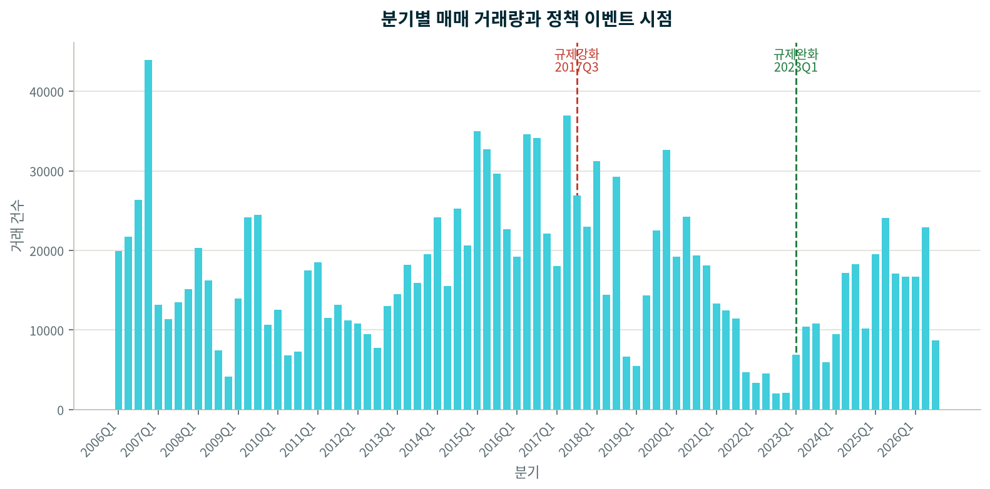
1. (배경) 시간 — 정책·금리 시점과 거래량이 겹쳐 움직이는가
PART 2
무엇을 보여주려 했는가
(배경 확인용 — 가격 요소 직접 탐색 아님) 정책·금리 발표 시점과 거래량이 실제로 겹쳐 움직이는지 확인합니다.
핵심: 2022년 거래 급감, 2023년 규제 해제 이후 반등 — 정책 시점과 겹침
어떻게 해석하나
정책·규제 이벤트 시점과 거래량 변화 시점이 맞물리는 경향이 있습니다.
주의할 점
다른 요인까지 통제해 인과를 검정한 건 아니라서, '정책 때문'이 아니라 '시점이 겹친다' 정도로 신중하게 봐주세요.
Notes:
① 무엇을 보려던 건가: 이 EDA 전체의 목표는 '집 매매값에 영향을 주는 요소 찾기'입니다. 그 첫 축으로 '시간'을 본 이유는, 정책·금리처럼 특정 지역이나 단지와 무관한 시장 전체 충격이 있을 때 가격·거래량이 원래 이 정도로 출렁이는 경향이 있다는 걸 먼저 기준선으로 잡아두기 위해서입니다. 그래야 뒤에 나오는 지역·단지·입지 같은 다른 요소들에서 발견한 관계가 '그 요소 자체의 효과'인지 '그 시기 시장 전체가 원래 그렇게 움직이던 것뿐'인지 구분할 수 있습니다. 이 슬라이드는 그중에서도 정책 발표 시점과 거래량 변화 시점이 실제로 겹치는지 눈으로 확인하려는 그래프입니다.
② 뭘로 측정했나: 가로축은 분기(2006Q1~2026Q3), 세로축은 그 분기의 매매 거래 건수(취소 제외)입니다. 빨간 점선은 2017년 8·2 대책 같은 규제 강화 시점, 초록 점선은 2023년 1월 규제지역 해제 시점입니다.
③ 결과가 뭐였나: 2022년에 거래량이 바닥까지 떨어졌다가 2023년 규제 해제 직후부터 반등하는 게 시점상 겹쳐 보입니다.
④ 어떻게 해석하나: 그래프에 이벤트 시점을 표시해본 것일 뿐, 금리·계절성·다른 정책까지 통제해서 인과를 검정한 건 아니라서 '정책 때문에 거래량이 움직였다'고 단정하지는 않겠습니다 — '시점이 겹친다' 정도로 신중하게 봐주세요.

Slide 5
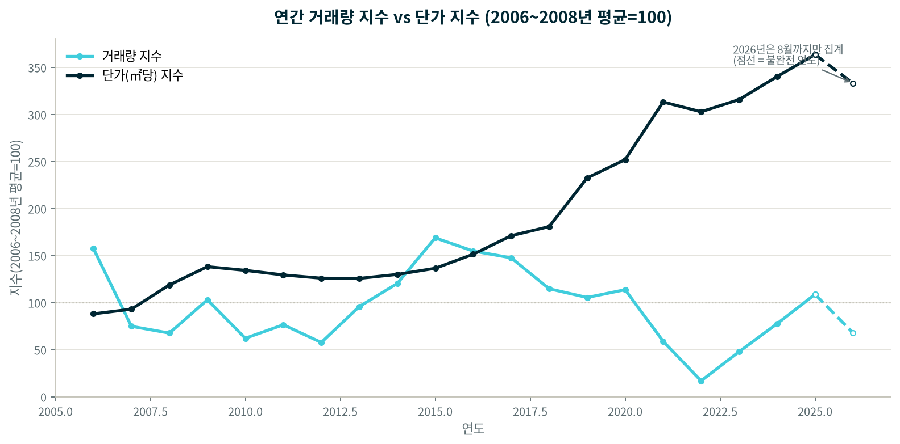
1. (배경) 시간 — 거래량과 단가, 어느 쪽이 더 크게 출렁이는가
PART 2
무엇을 보여주려 했는가
(배경 확인용 — 가격 요소 직접 탐색 아님) 거래량과 단가 중 어느 쪽이 더 크게 출렁이는지 같은 척도(지수)로 비교합니다.
핵심: 거래량(-71%~+183%)이 가격(-3~+5%)보다 훨씬 크게 출렁임
어떻게 해석하나
거래량이 가격보다 시장 변화에 훨씬 민감하게 반응합니다.
주의할 점
왜 그런지는 이 그래프로 알 수 없고, 점선의 2026년 구간은 8월까지만 집계돼 '연간 하락'처럼 읽으면 안 됩니다.
Notes:
① 무엇을 보려던 건가: 거래량과 단가는 단위가 완전히 달라서(건수 vs 만원/㎡) 직접 비교할 수 없습니다. '지수화'는 특정 시점의 값을 기준값 100으로 놓고, 그 이후 값을 '기준 대비 몇 배·몇 %'로 바꿔서 표현하는 방법입니다. 2006~2008년 평균을 100으로 놓고 지수화하면 단위가 다른 두 값도 같은 척도('기준 대비 몇 %인지')에서 '어느 쪽이 더 출렁이는지'를 비교할 수 있습니다.
② 뭘로 측정했나: 단일 연도가 아니라 3개년 평균을 기준점으로 쓴 이유는, 2006년 한 해만 보면 거래량은 이례적으로 많고 가격은 이례적으로 낮아서 기준점으로 삼기에 적절하지 않기 때문입니다. 가로축은 연도, 세로축은 지수값이고, 하늘색이 거래량, 남색이 단가입니다.
③ 결과가 뭐였나: 두 선이 같이 우상향하지 않고 거래량(하늘색)이 훨씬 크게 출렁입니다. 2022년에 거래량이 -71.3%까지 급감했는데 가격은 -3.3%밖에 안 빠졌습니다. 2023년엔 거래량 182.5%, 가격 4.3%로 다시 훨씬 완만합니다. 점선으로 표시한 맨 끝 2026년 구간은 8월까지만 집계된 데이터입니다 — 같은 개월수(1~8월)로 전년과 비교하면 거래량 -7.1%, 단가 -9.0% 정도입니다.
④ 어떻게 해석하나: 거래량이 가격보다 훨씬 크게 변한다는 건 확인된 사실이지만, 왜 그런지(정책·금리 때문인지 다른 이유인지)는 이 그래프만으로는 알 수 없습니다. 이 발견 자체는 '가격에 영향을 주는 요소'는 아니고, '가격이라는 값이 원래 얼마나 잘 안 흔들리는지'를 보여주는 배경 정보에 가깝습니다. 이게 오늘 EDA와 관련 있는 이유는 두 가지입니다 — ① 정책·금리 같은 큰 충격이 와도 가격 자체는 잘 안 흔들리니, 뒤에서 어떤 요소를 찾아도 그게 가격을 크게 움직일 가능성 자체가 원래 낮다는 걸 미리 알아두는 것이고, ② 거래량 변화가 나중에 가격 변화를 예측하는 데 쓸 수 있는 선행 신호가 될 수도 있다는 힌트입니다.

Slide 6
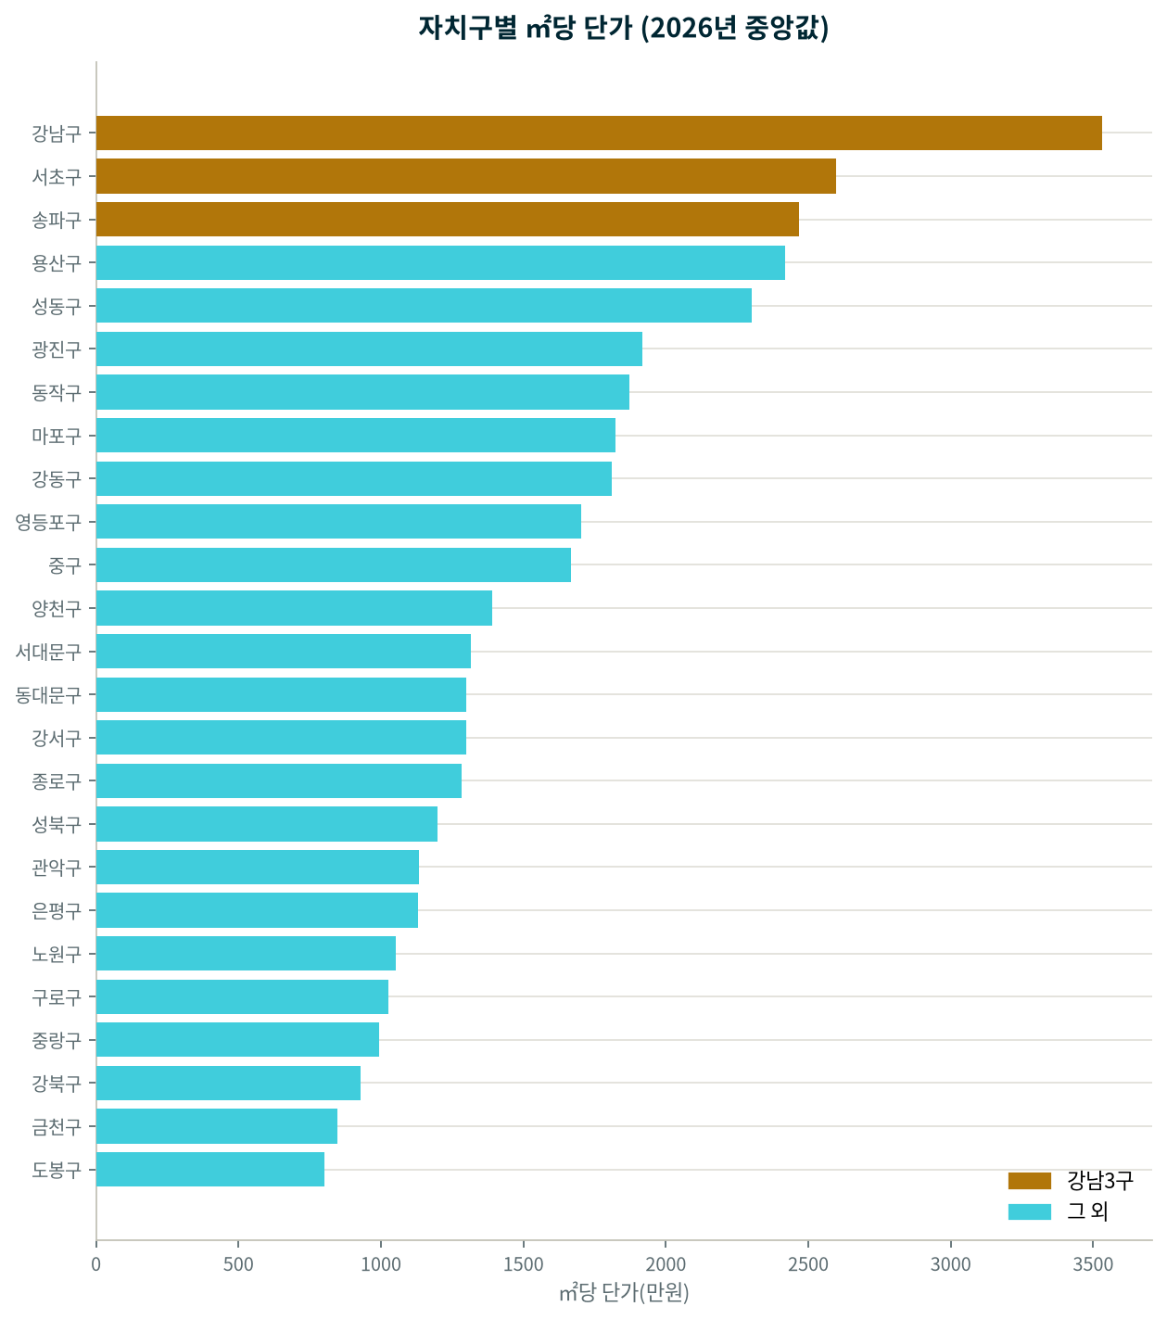
2. 지역 — 자치구별 가격 수준은 얼마나 다른가
PART 2
무엇을 보여주려 했는가
같은 서울 안에서도 자치구별로 가격 수준이 얼마나 다른지 확인합니다.
핵심: 강남구(3,531만원)가 도봉구(802만원)의 4.4배
어떻게 해석하나
같은 서울이라도 구 단위 가격 격차가 최대 4.4배에 달합니다.
주의할 점
원시거래 중앙값이라 특정 시기 고가·저가 거래가 몰리면 흔들릴 수 있어, 구 하나의 '평균적인 집값'으로 확대 해석하지 않는 게 좋습니다.
Notes:
① 무엇을 보려던 건가: 같은 서울이라도 자치구 단위로 보면 가격 수준이 얼마나 차이 나는지 확인하려는 그래프입니다.
② 뭘로 측정했나: 가로축은 2026년 거래의 ㎡당 단가 중앙값(만원), 세로축은 자치구입니다. '중앙값'은 평균과 다르게, 값을 작은 순서부터 큰 순서로 줄 세웠을 때 정확히 가운데에 있는 값입니다 — 한두 개의 아주 비싸거나 싼 거래(극단값)에 덜 흔들려서 '이 동네의 대표적인 가격'을 볼 때 평균보다 자주 씁니다. 주황색이 강남3구(강남·서초·송파), 하늘색이 나머지 22개 구입니다.
③ 결과가 뭐였나: 강남구가 3,531만원으로 가장 낮은 도봉구(802만원)의 4.4배입니다.
④ 어떻게 해석하나: 구 단위로도 이 정도 격차가 있다는 걸 먼저 보여드리는 그림이고, 다음 슬라이드에서는 구 안에서도 동별로 얼마나 다른지 이어서 보겠습니다.

Slide 7
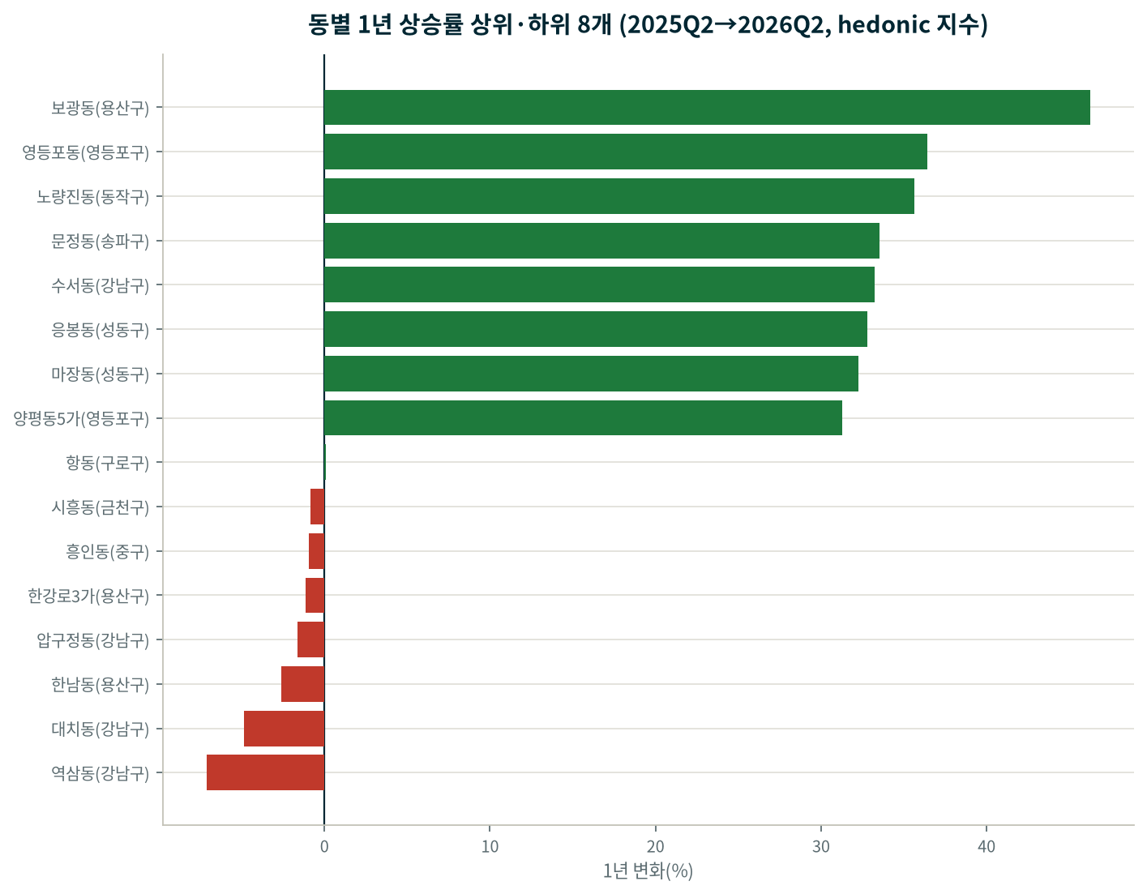
2. 지역 — 구 평균 안에서 동별 편차가 실제로 있는가
PART 2
무엇을 보여주려 했는가
구 평균 하나로는 안 보이는 동별 편차가 실제로 있는지 확인합니다.
핵심: 강남구 평균 +6.8%, 그 안에서도 역삼 -7.1%~수서 +33.3%로 편차 큼
어떻게 해석하나
구 평균이 올라도 그 구의 모든 동이 다 오르는 건 아닙니다.
주의할 점
이 지수는 같은 동 안의 시점 간 변화만 비교 가능합니다. 동 간 수준(동 A가 동 B보다 비싸다는 식) 비교에는 쓰면 안 됩니다.
Notes:
① 무엇을 보려던 건가: '강남구는 비싸다'는 구 평균 한 줄로는 안 보이는 동별 차이가 실제로 있는지 확인하려는 그래프입니다.
② 뭘로 측정했나: 가로축은 2025Q2에서 2026Q2까지 1년간 법정동 hedonic 가격지수(단지 크기·연식 차이를 보정해서 '같은 조건의 집이라면 가격이 얼마나 변했는지'만 뽑아낸 지수)의 실제 상승률(%)이고, 세로축은 동 이름과 소속 구입니다(초록=상승, 빨강=하락). 앞 슬라이드의 '자치구별 단가'는 보정하지 않은 원시거래 중앙값 기준이고, 이 슬라이드는 같은 hedonic 지수로 구·동을 동시에 비교한 것이라 서로 다른 지표입니다.
③ 결과가 뭐였나: 강남구 표본기준(직전 4분기 거래 20건 이상)을 통과한 동 13개 평균은 +6.8%로 플러스지만, 그 안에서 역삼동(-7.1%)부터 수서동(+33.3%)까지 동별 편차가 굉장히 큽니다. 전체 서울에서 가장 많이 오른 건 보광동(+46.3%)이었습니다.
④ 어떻게 해석하나: '구 평균이 오른다고 그 구의 모든 동이 다 오르는 건 아니다'라는 뜻입니다. 다만 이 지수는 같은 동 안에서의 시점 간 변화만 비교 가능하다는 점(동 간 수준 비교는 부적절)을 참고해주세요.

Slide 8
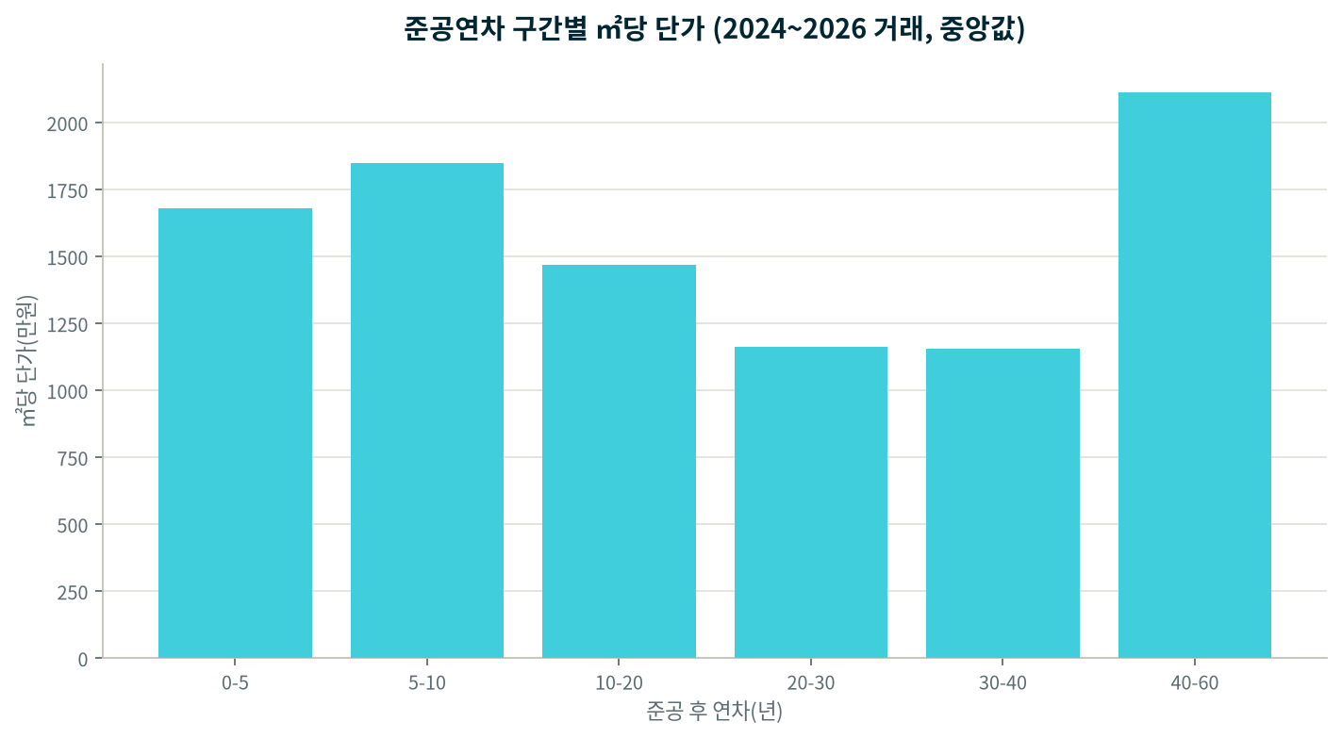
3. 단지 속성 — 준공연차는 가격과 어떤 관계인가
PART 2
무엇을 보여주려 했는가
단지가 지어진 지 얼마나 됐는지가 가격과 어떤 모양으로 관계되는지 확인합니다.
핵심: 신축과 40년 이상 노후 단지가 모두 비싼 U자형
어떻게 해석하나
신축과 노후 단지(재건축 기대) 모두 비싸지는 U자형 관계로 보입니다.
주의할 점
지역·입지·단지규모를 통제하지 않은 단순 비교라, '연차 자체의 효과'라고 단정하기보다는 참고 지표로 봐주세요.
Notes:
① 무엇을 보려던 건가: 준공된 지 얼마나 지났는지가 가격과 어떤 모양의 관계를 보이는지 확인하려는 그래프입니다.
② 뭘로 측정했나: 가로축은 준공 후 연차 구간(0~5년부터 40~60년까지), 세로축은 2024~2026년 거래의 ㎡당 단가 중앙값입니다.
③ 결과가 뭐였나: 신축(0~10년)이 비싸다가 10~40년 구간에서 떨어지고, 40년 이상 노후 단지에서 다시 가장 비싸지는 U자형입니다.
④ 어떻게 해석하나: 노후 단지가 다시 비싸지는 건, 오래된 아파트를 허물고 새로 짓는 사업인 '재건축·재개발'(둘을 합쳐 '정비사업'이라 부릅니다)에 대한 기대감이 반영됐을 거라는 게 자연스러운 가설이라 다음 슬라이드에서 정비사업 진행 단계별로 더 직접 확인해보겠습니다. 다만 이것도 지역·입지·단지규모를 따로 통제하지 않은 단순 중앙값 비교라, '연차 자체의 효과'라고 단정하기보다는 참고 지표로 봐주시면 좋겠습니다.

Slide 9
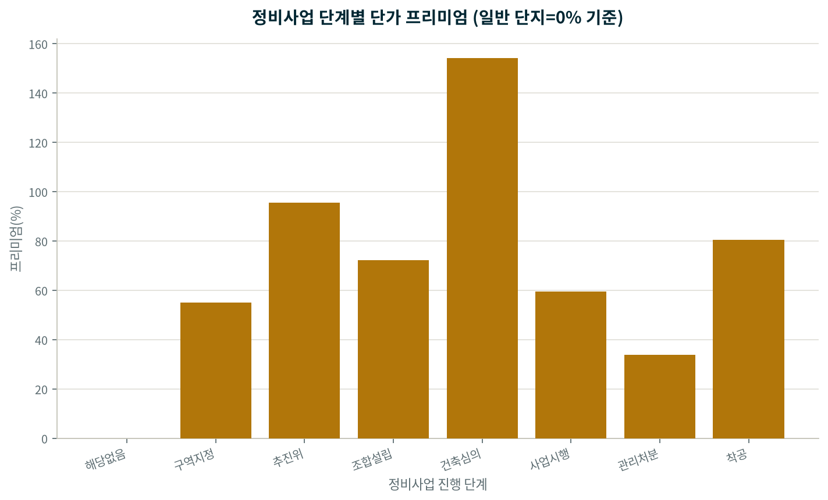
3. 단지 속성 — 정비사업 진행 단지는 프리미엄을 받는가
PART 2
무엇을 보여주려 했는가
정비사업이 실제로 진행 중인 단지가 가격에 프리미엄을 받는지 확인합니다.
핵심: 정비사업 초기~중기 단계일수록 프리미엄이 큼(최대 154%)
어떻게 해석하나
정비사업 초기~중기 단계 단지일수록 가격 프리미엄이 뚜렷합니다.
주의할 점
정비사업 단계는 '2026년 현재' 기준을 과거 거래에도 그대로 적용한 시점 불일치가 있고, 착공 단계는 표본이 46건뿐입니다.
Notes:
① 무엇을 보려던 건가: 정비사업이 진행 중인 단지가 일반 단지보다 실제로 비싼지, 그리고 진행 단계에 따라 차이가 있는지 확인하려는 그래프입니다.
② 뭘로 측정했나: 정비사업은 구역지정 → 추진위원회 구성 → 조합설립 → 건축심의 → 사업시행인가 → 관리처분인가 → 착공 순서로 절차가 진행됩니다(뒤로 갈수록 실제 공사에 가까워지는 단계입니다). 가로축은 이 진행 단계, 세로축은 '단가 프리미엄(웃돈, %)'입니다 — 정비사업과 무관한 일반 단지('해당없음')의 ㎡당 매매가 중앙값을 0%(기준선)로 놓고, 각 단계 단지의 ㎡당 매매가 중앙값이 그 기준선보다 몇 % 더 비싼지를 나타낸 값입니다. 예를 들어 '건축심의 154%'는 건축심의 단계 단지가 일반 단지보다 ㎡당 가격이 2.5배(154% 더) 비싸다는 뜻입니다. '프리미엄'을 '웃돈'(기본 가격 위에 얹어서 더 내는 돈이라는 일상 표현)으로 풀어 썼습니다. 계산은 DB의 두 테이블을 합쳐서 했습니다 — 매매 실거래 테이블(2024~2026년 거래, 취소 건 제외)에서 거래가를 전용면적으로 나눠 ㎡당 단가를 만들고, 단지 정보 테이블의 정비사업 진행 단계 항목과 단지 ID로 묶은 뒤, 진행 단계별로 ㎡당 단가 중앙값을 구해 '해당없음' 대비 몇 % 차이 나는지 계산했습니다.
③ 결과가 뭐였나: '건축심의' 단계 단지가 154%로 가장 높고, 관리처분 단계가 오히려 34%로 낮게 나옵니다.
④ 어떻게 해석하나: 관리처분 단계가 낮게 나오는 게 이주로 인한 건물 상태 때문인지 다른 이유인지는 이 데이터만으로는 확인할 수 없어 가능한 해석 중 하나로만 말씀드립니다. 또한 정비사업 단계는 '지금 시점(2026년) 기준'인데 이걸 2024년, 2020년 등 과거 거래에도 그대로 붙여서 비교했다는 시점 불일치가 있어, '단계가 프리미엄을 만든다'고 단정하기는 어렵습니다.

Slide 10
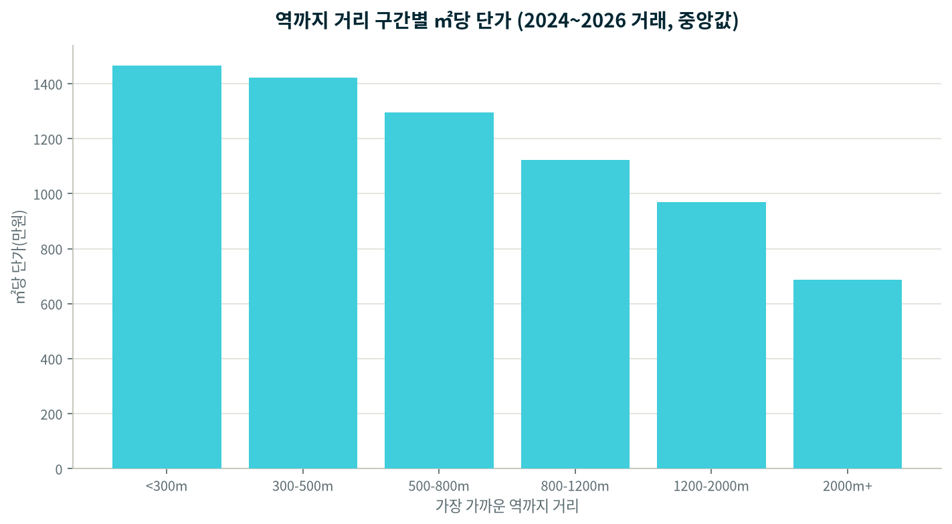
4. 입지 — 역까지 거리가 가까울수록 실제로 비싼가
PART 2
무엇을 보여주려 했는가
지하철역까지 거리가 가까울수록 실제로 비싼지 확인합니다.
핵심: 역까지 300m 이내(1,466만원)가 2km 이상(687만원)의 2배 이상
어떻게 해석하나
아주 뚜렷한 역세권 프리미엄으로 보입니다.
주의할 점
다른 요인(지역·연식 등)을 통제하지 않은 단순 비교라, 역세권 자체의 효과인지 다른 요인이 섞인 건지 확정할 수 없습니다.
Notes:
① 무엇을 보려던 건가: 지하철역까지 거리가 가까울수록 실제로 더 비싼지 확인하려는 그래프입니다.
② 뭘로 측정했나: 가로축은 단지에서 가장 가까운 지하철역까지 거리 구간, 세로축은 ㎡당 단가 중앙값입니다.
③ 결과가 뭐였나: 300m 이내가 1,466만원인데 2km를 넘어가면 687만원으로 거의 반토막입니다. 거리가 멀어질수록 단가가 계단식으로 낮아집니다.
④ 어떻게 해석하나: 아주 뚜렷한 역세권 프리미엄으로 보입니다. 다만 이것도 다른 요인을 통제하지 않은 단순 비교라는 점은 참고해주세요.

Slide 11
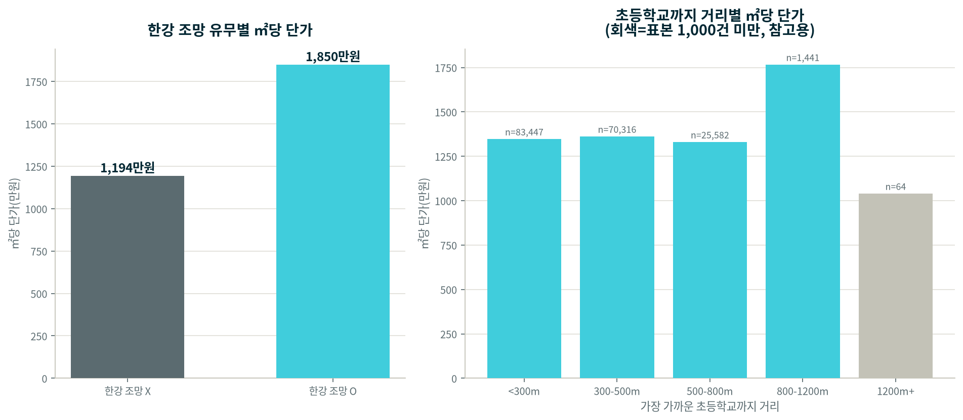
4. 입지 — 입지 요인 중 가격과 가장 밀접한 건 무엇인가
PART 2
무엇을 보여주려 했는가
입지 요인들(한강조망·학군 등) 중 가격과 가장 밀접한 게 무엇인지 비교합니다.
핵심: 한강조망은 뚜렷한 차이(+55%), 초등학교 거리는 표본이 큰 구간(왼쪽 3개)에서 거의 평평함
어떻게 해석하나
한강조망이 확인된 입지 요인 중 상관이 가장 강합니다(0.29).
주의할 점
학군 거리는 상관계수가 -0.07~-0.01로 거의 무관했습니다. 단순 물리적 거리보다 '어느 학군인지'(동 단위 효과)가 더 중요할 가능성이 있습니다.
Notes:
① 무엇을 보려던 건가: 한강조망·학군거리 같은 입지 요인 중 가격과 가장 밀접하게 관련된 게 무엇인지 비교하려는 그래프입니다.
② 뭘로 측정했나: 왼쪽 그림은 한강 조망 세대가 있는지 여부(O/X)별 ㎡당 단가이고, 오른쪽 그림은 그 근거를 직접 보여주기 위해 추가한 것으로 초등학교까지 거리 구간별 ㎡당 단가입니다(막대 위 n=거래 건수). 따로 '상관계수'도 계산했습니다 — 상관계수는 두 지표가 얼마나 같이 움직이는지를 -1~+1 사이 숫자로 나타낸 것입니다. 0에 가까우면 거의 관계가 없다는 뜻이고, +1에 가까울수록 '한쪽이 오르면 다른 쪽도 같이 오른다', -1에 가까울수록 '한쪽이 오르면 다른 쪽은 내려간다'는 뜻입니다.
③ 결과가 뭐였나: 한강 조망이 있는 단지가 1,850만원, 없는 단지가 1,194만원으로 약 55% 차이가 납니다. 저희가 확인한 입지 요인 중에서 상관계수가 가장 높은(0.29) 게 이 한강조망이었습니다. 반면 초등학교까지 거리는 상관계수가 거의 0에 가까웠는데(-0.007), 오른쪽 그림에서도 표본이 충분히 큰 세 구간(<300m·300-500m·500-800m, 각 2만5천 건 이상)의 단가가 1,330~1,360만원으로 거의 평평해서 이 상관계수와 일치합니다. 800m 이상 구간은 튀는 값이 있지만 표본이 훨씬 작아(1,441건, 64건) 참고용으로만 봐야 합니다.
④ 어떻게 해석하나: 한강조망이 가장 강한 입지 요인으로 보입니다. 학군 거리가 약하게 나온 건, '학군'이라는 게 물리적 거리보다 특정 동 전체의 평판이나 배정 학교 자체로 작동하기 때문일 것으로 추정됩니다.

Slide 12
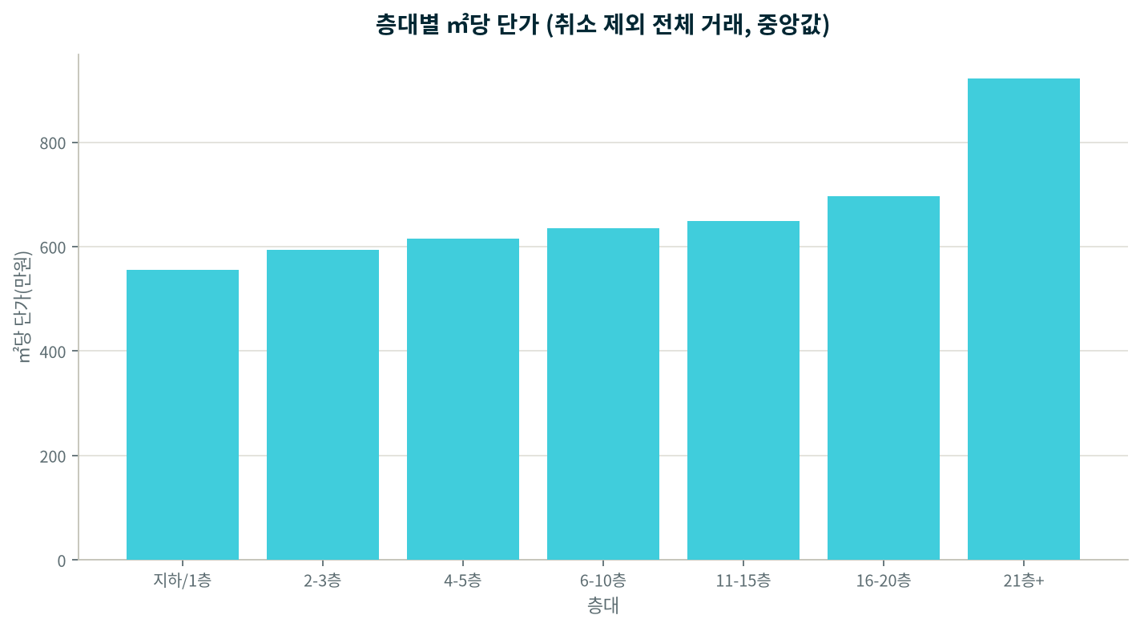
5. 매물 속성 — 층수가 가격에 영향을 주는가
PART 2
무엇을 보여주려 했는가
같은 단지 안에서도 층수가 가격에 영향을 주는지 확인합니다.
핵심: 21층 이상 고층에서 단가가 크게 뜀
어떻게 해석하나
층수가 높을수록 단가가 오르고 특히 21층 이상에서 크게 뜁니다.
주의할 점
지역·연식·단지를 통제하지 않은 단순 비교라, 고층 자체의 프리미엄인지 원래 비싼 지역에 고층이 많은 건지는 확정할 수 없습니다.
Notes:
① 무엇을 보려던 건가: 층수가 높을수록 가격이 실제로 오르는지 확인하려는 그래프입니다.
② 뭘로 측정했나: 가로축은 층대(지하/1층부터 21층 이상까지), 세로축은 ㎡당 단가 중앙값입니다.
③ 결과가 뭐였나: 층이 높아질수록 계속 단가가 오르다가 21층 이상 구간에서 922만원으로 크게 뜁니다.
④ 어떻게 해석하나: 이건 지역·연식·단지를 따로 통제하지 않은 단순 비교라서, 고층 자체의 프리미엄인지 최근 지어진 고층 대단지가 원래 비싼 지역에 많은 건지는 이 데이터만으로 확정할 수 없습니다.

Slide 13
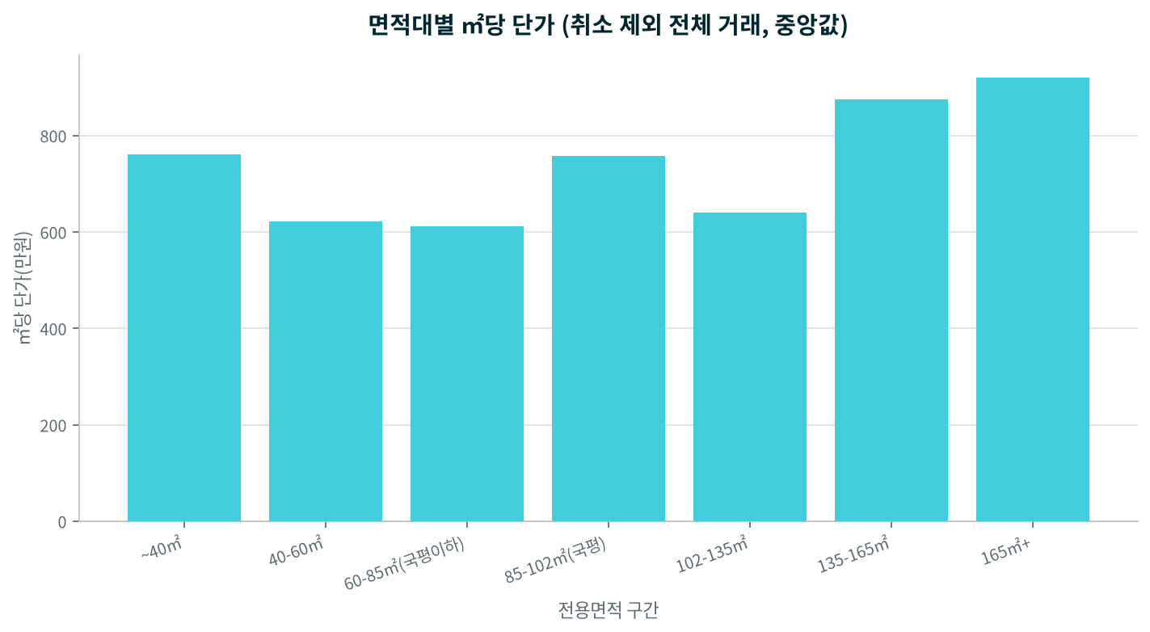
5. 매물 속성 — 면적대별로 ㎡당 가격은 어떻게 다른가
PART 2
무엇을 보여주려 했는가
면적대별로 ㎡당 가격이 어떤 모양으로 다른지 확인합니다.
핵심: 소형(40㎡ 이하)·대형(165㎡ 이상)이 국민평형보다 비쌈
어떻게 해석하나
면적은 중간(국민평형)보다 작거나 큰 쪽이 오히려 비쌉니다.
주의할 점
소형=수요층, 대형=희소성이라는 설명은 가설일 뿐, 이 데이터로 검증된 원인은 아닙니다.
Notes:
① 무엇을 보려던 건가: 전용면적 크기에 따라 ㎡당 단가가 어떤 모양으로 달라지는지 확인하려는 그래프입니다.
② 뭘로 측정했나: 가로축은 전용면적 구간, 세로축은 ㎡당 단가 중앙값입니다.
③ 결과가 뭐였나: 흔히 '국민평형'이라 부르는 60~85㎡ 구간이 오히려 가장 싸고(612만원), 40㎡ 이하 소형(761만원)과 165㎡ 이상 대형(921만원) 양쪽 끝이 더 비싼 U자형입니다.
④ 어떻게 해석하나: 소형은 수요층이, 대형은 희소성이 이유일 거라는 가설은 세워볼 수 있지만 이 데이터만으로 확인된 원인은 아니라서 '가능한 해석' 정도로만 말씀드립니다.

Slide 14
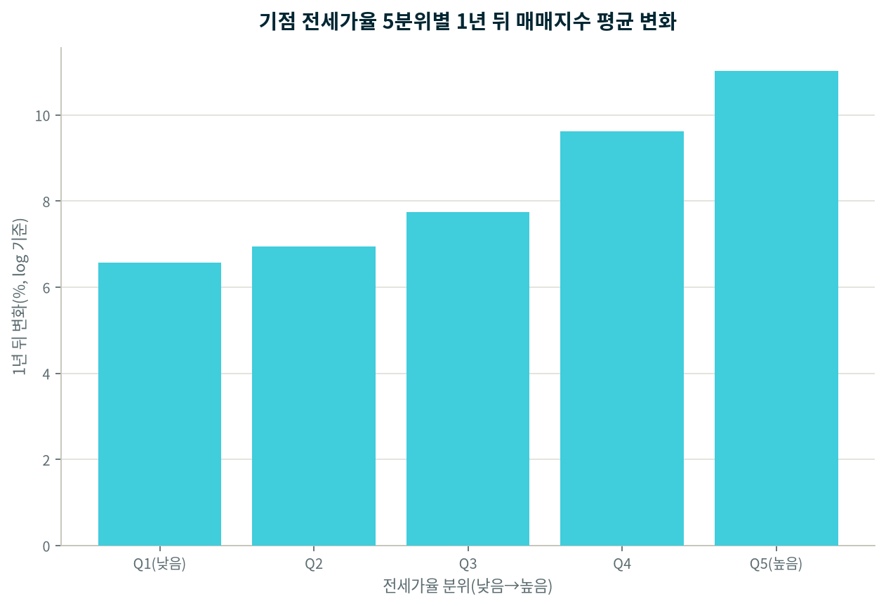
6. 전세-매매 — 전세가율 높은 동네가 1년 뒤 매매가도 더 오르는가
PART 2
무엇을 보여주려 했는가
전세가율이 높은 동네가 1년 뒤 매매가도 더 오르는지 확인합니다.
핵심: 전세가율 낮은 동(6.6%)보다 높은 동(11.0%)이 더 올랐지만 상관은 약함
어떻게 해석하나
전세가율이 높을수록 1년 뒤 더 오르는 방향은 일관됩니다.
주의할 점
전체 상관계수는 0.150로 크지 않고, 연도별로 쪼개면 부호가 뒤집힙니다(다음 슬라이드) — '선행지표'보다 '약하고 불안정한 동반관계'가 정확합니다.
Notes:
① 무엇을 보려던 건가: 전세가율이 높은 동네가 1년 뒤 매매가도 더 많이 오르는지, '전세가율이 매매가보다 먼저 움직이는 신호(선행지표)인지' 확인하려는 그래프입니다. 전세가율은 '전세보증금 ÷ 매매가 × 100(%)'으로, 예를 들어 매매가 10억 원인 집의 전세보증금이 6억 원이면 전세가율은 60%입니다. 전세가율이 높다는 건 매매가 대비 전세가가 상대적으로 비싸다는 뜻이고, 흔히 '이 정도면 매매가가 저평가된 것 아니냐, 앞으로 오를 여지가 있지 않냐'는 식으로 해석되곤 합니다. 이 통념의 논리는 이렇습니다 — 전세가는 순수하게 '이 집에 살고 싶다'는 거주 가치만 반영된 값이라고 봅니다(세입자는 나중에 집값이 오르든 내리든 자기 집이 아니니 상관없이 거주 가치에만 값을 매기니까요). 반면 매매가는 거주 가치에 '앞으로 이 집값이 오를 것'이라는 기대(투자 프리미엄)까지 얹힌 값이라고 봅니다. 그래서 매매가와 전세가의 차이('갭')가 작다, 즉 전세가율이 높다는 건 매매가에 낀 미래 기대(거품)가 별로 없다 — 거주 가치에 가깝게 저평가돼 있다는 뜻으로 해석되고, 반대로 갭이 크면(전세가율 낮으면) 이미 기대가 많이 반영돼 고평가됐다고 봅니다('갭투자'라는 말도 이 갭이 작을수록 투자금이 적게 든다는 데서 나온 표현입니다). 이건 어디까지나 투자자들 사이의 통념이고, 그 통념이 실제 데이터에서 맞는지 확인하는 게 이 슬라이드입니다.
② 뭘로 측정했나: 이 분석은 '동 하나 + 분기 하나'의 조합을 관찰 단위 하나로 씁니다. 예를 들면 '역삼동의 2020년 1분기', '대치동의 2019년 3분기'처럼요. 이런 조합이 서울 전체에 걸쳐 수백~수천 개 있는데, 그 하나하나를 '기점'(비교의 출발점)이라고 부릅니다. '역삼동 2020년 1분기'가 기점이면, 그 시점의 역삼동 전세가율을 구하고, 거기서부터 1년 뒤(2021년 1분기)까지 역삼동 가격이 몇 % 올랐는지를 구해서 한 쌍으로 기록합니다. 이 작업을 가능한 모든 (동, 분기) 조합에 반복한 뒤, 그 수많은 기점들을 '그 시점의 전세가율'이 낮은 순서대로 5등분한 그룹(Q1~Q5)이 가로축이고, 세로축은 각 그룹에 속한 기점들이 1년 뒤 평균 몇 % 올랐는지 입니다. 표본이 너무 적은 동·분기는 지수 자체의 신뢰도가 낮아서, 그 기점 기준 직전 4분기 매매 거래가 20건 이상인 경우만 포함했습니다.
③ 결과가 뭐였나: 전세가율 하위 20% 동은 1년 뒤 평균 6.6%, 상위 20%는 11.0% 올라 5개 구간이 순서대로 증가하는 모양은 뚜렷하지만, 전체 상관계수는 0.150로 크지 않습니다.
④ 어떻게 해석하나: 더 중요한 건 기점 연도별로 쪼개보면 해마다 부호가 뒤집힌다는 점입니다(다음 슬라이드). 그래서 '전세가율이 매매가를 선행한다'는 표현보다 '약하고 불안정한 동반관계' 정도로 보는 게 정확합니다.

Slide 15
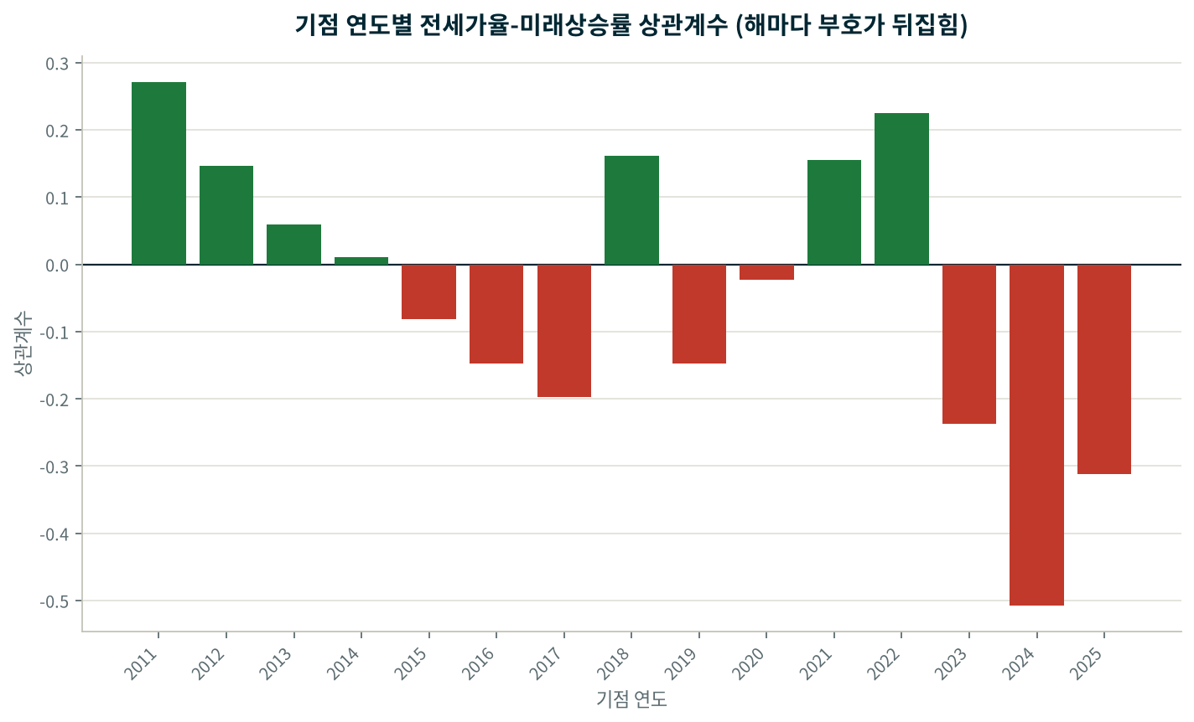
6. 전세-매매 — 전세가율-가격 관계는 해마다 안정적인가
PART 2
무엇을 보여주려 했는가
앞 슬라이드의 전세가율-가격 관계가 해마다 안정적으로 유지되는지 확인합니다.
핵심: 상관계수가 +0.27~-0.51로 해마다 부호가 뒤집힘
어떻게 해석하나
전세가율-가격 관계는 해마다 방향이 바뀌어 안정적인 법칙이 아닙니다.
주의할 점
시장 국면이 전세가율과 미래 가격 양쪽에 동시에 영향을 줘서 생기는 착시일 가능성이 있습니다.
Notes:
① 무엇을 보려던 건가: 앞 슬라이드(14번)는 여러 해를 다 섞어서 평균 낸 결과였습니다. 그 관계가 '매년 똑같이' 나타나는 안정적인 관계인지, 아니면 특정 해에만 있던 우연인지 확인하려는 그래프입니다.
② 뭘로 측정했나: 앞 슬라이드에서 설명한 '동+분기' 기점들을, 이번엔 5등분하지 않고 '2011년에 시작한 것들끼리', '2015년에 시작한 것들끼리'처럼 시작 연도별로 따로 묶었습니다. 그리고 각 연도 그룹 안에서만 전세가율-미래상승률 상관관계를 따로 구했습니다. 가로축이 그 시작 연도, 세로축이 그 연도만의 상관계수입니다.
③ 결과가 뭐였나: 2011·2018·2021·2022년에 시작한 것들은 통념대로 '전세가율 높을수록 더 올랐다'(양의 관계, 초록색)로 나왔지만, 2015~2017년·2019년·2023~2025년에 시작한 것들은 정반대로 '전세가율 높을수록 오히려 덜 올랐다'(음의 관계, 빨간색)로 나왔습니다. 특히 2024년은 -0.507로 꽤 강하게 반대 방향이었습니다.
④ 어떻게 해석하나: 그러니까 앞 슬라이드(14번)에서 본 상관계수 0.15는 '매년 이런 관계가 있다'는 뜻이 아니라, 이렇게 해마다 왔다 갔다 하는 걸 전부 평균 낸 결과일 뿐이었던 겁니다. 왜 이렇게 뒤집히는지는, 그 해 시장 전체가 오르는 시기인지 내리는 시기인지(시장 국면)가 전세가율과 미래 가격 양쪽에 동시에 영향을 줘서 생기는 착시일 가능성이 있습니다. 정리하면, 전세가율로 '이 동네가 오를 거다'를 예측하는 건 믿을 만한 방법이 아니라는 게 이 두 슬라이드의 결론입니다.

Slide 16
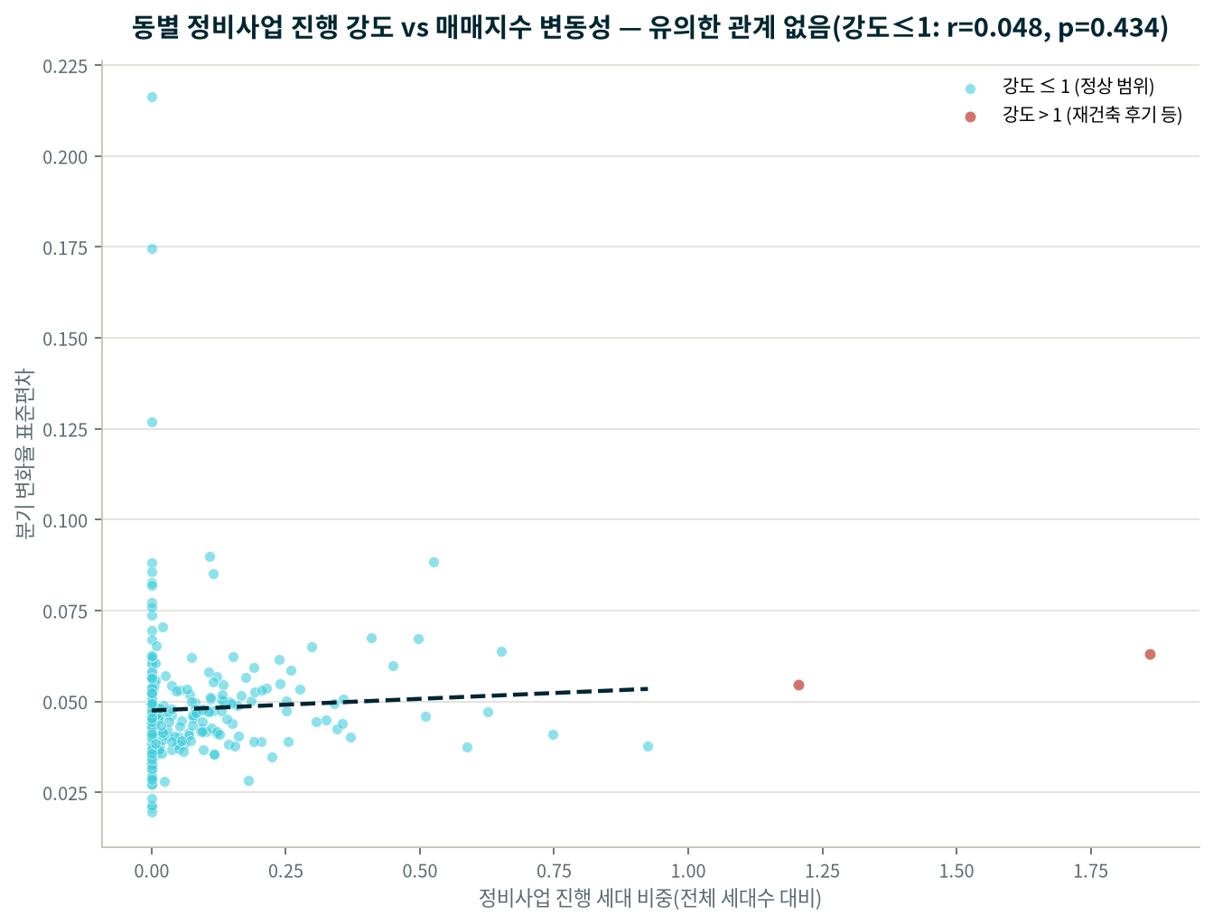
7. 복합 — 정비사업 강도가 가격 변동성과 관련 있는가
PART 2
무엇을 보여주려 했는가
정비사업이 '얼마나 큰 규모로' 진행되는지가 가격 변동성과 관련 있는지 확인합니다.
핵심: 정상 범위 동만 보면 강도-변동성 상관이 사실상 없음(r=0.048)
어떻게 해석하나
정비사업 강도와 가격 변동성 사이에 유의한 선형관계를 찾지 못했습니다.
주의할 점
명목상 정상 범위(강도≤1)만 남기면 r=0.048(p=0.434)입니다. p값이 크다고 '관계 없음이 증명됐다'는 뜻은 아닙니다. 세대수는 2026년 한 시점 값을 분석 기간(2011~2026년) 전체에 고정값으로 적용한 것이라는 한계도 있습니다.
Notes:
① 무엇을 보려던 건가: 정비사업이 '있다/없다'는 이분법이 아니라 '얼마나 큰 규모로 진행 중인가'(강도)가 가격 변동성과 관련 있는지 확인하려는 그래프입니다. '정비사업 강도'란, 예를 들어 어떤 동에 주택이 100채 있는데 그중 30채가 재건축·재개발(정비사업) 진행 중이면 '강도 30%'라는 뜻입니다 — 숫자가 클수록 그 동네에서 정비사업이 차지하는 비중이 크다는 뜻입니다. '변동성'이란 그 동네 집값이 분기마다 얼마나 오르락내리락했는지입니다. 어떤 동은 매 분기 거의 비슷하게 완만히 움직이고(변동성 작음), 어떤 동은 어떤 분기엔 확 올랐다가 다음 분기엔 확 떨어지고(변동성 큼) 하는데, 이 '출렁이는 정도'를 하나의 숫자로 나타낸 게 변동성입니다.
② 뭘로 측정했나: 가로축은 강도(위 예시처럼 %, 정비구역 계획 세대수를 그 동의 전체 세대수로 나눈 값), 세로축은 변동성(표준편차 — 숫자들이 평균에서 얼마나 들쭉날쭉 흩어져 있는지 보여주는 값)입니다. 점 하나가 동네 하나입니다. '정비사업이 많을수록 변동성도 크다'가 맞다면 점들이 왼쪽 아래에서 오른쪽 위로 올라가는 모양이어야 합니다. 하늘색이 강도가 정상 범위(0~100%)인 동, 빨간색이 100%를 넘는 동(2개, 보광동·한남동)입니다 — 정비구역 계획 세대수가 현재 전체 세대수보다 많다는 뜻이라, 정비사업이 이미 많이 진행돼 실제 거주 세대가 줄어든 재건축 후기 단계로 보입니다.
③ 결과가 뭐였나: 점들이 오르막 모양 없이 흩어져 있었습니다. 정상 범위(0~100%)인 동만 봐도 상관계수가 0.048(거의 0에 가까운 약한 값)로 나왔고, p값은 0.434로 통계적으로 유의한 선형관계를 확인하지 못했습니다.
④ 어떻게 해석하나: '정비사업 강도가 가격 변동성과 관련 있다'는 관계를 이 데이터로는 확인하지 못했습니다. p값이 크다는 건 '관계가 없다고 증명됐다'는 뜻이 아니라 '유의한 관계를 찾지 못했다'는 뜻이라는 점도 참고해주세요. (p값은 '실제로는 관계가 없다고 가정했을 때, 지금 본 것만큼 강한 결과가 우연히 나올 확률'이며, 관례상 0.05보다 크면 '유의하지 않다'고 판단합니다)

Slide 17
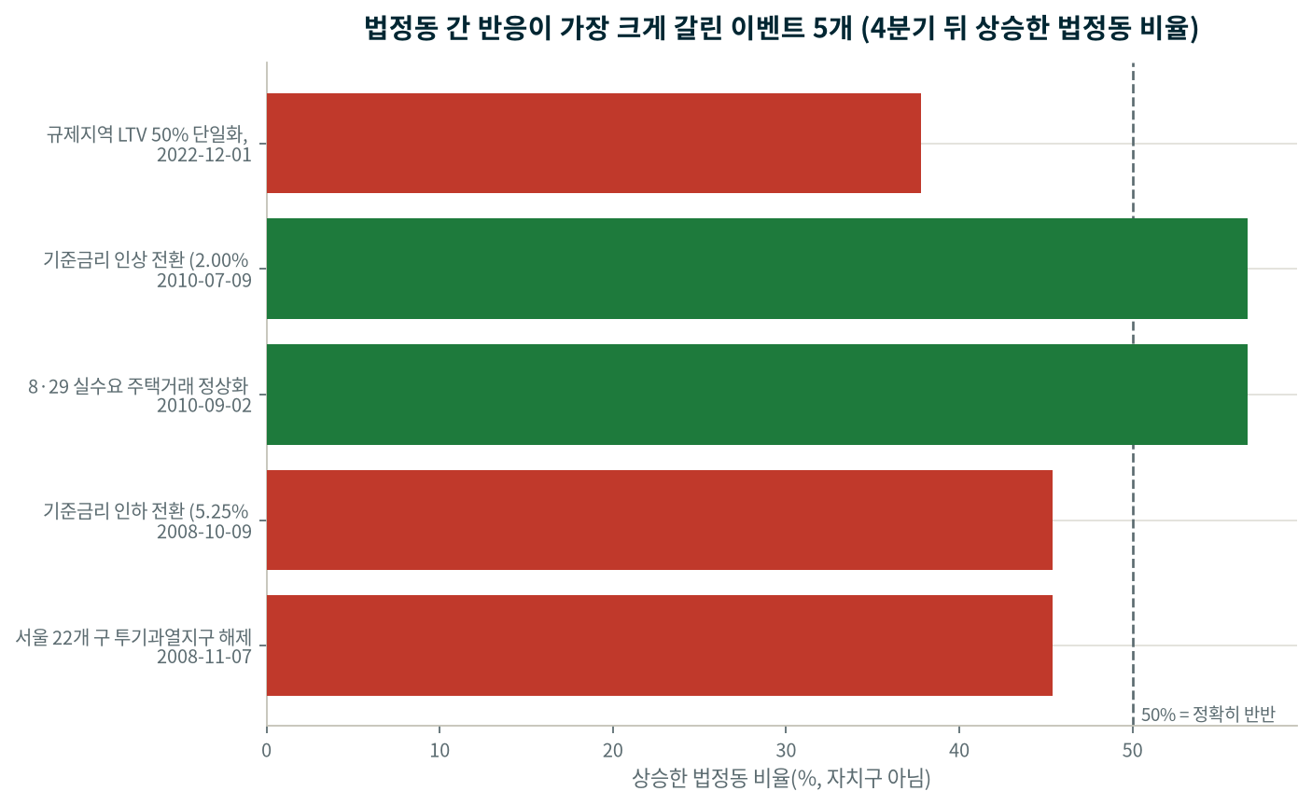
8. 동네 반응 차이의 원인을 이벤트 하나로 특정할 수 있는가
PART 2
무엇을 보여주려 했는가
동네마다 반응이 크게 갈린 이벤트를 찾아, 원인을 그 이벤트로 특정할 수 있는지 확인합니다.
핵심: 반응이 가장 갈린 이벤트 5개, 전부 다른 이벤트와 겹쳐 원인 특정 불가
어떻게 해석하나
동네마다 정책·금리 반응이 크게 갈리는 이벤트들이 실제로 있습니다.
주의할 점
선택된 5개 이벤트 전부가 ±4분기 내에 다른 이벤트와 겹쳐서, 어느 이벤트 때문인지는 특정할 수 없습니다.
Notes:
① 무엇을 보려던 건가: 동네마다 반응(상승/하락)이 크게 갈린 이벤트를 찾아서, '이 정책 때문에 이렇게 갈렸다'고 콕 집어 말할 수 있는지 확인하려는 그래프입니다.
② 뭘로 측정했나: 먼저 서울의 정책·금리 이벤트 49개 각각에 대해 '이 사건 이후 4분기 안에 오른 법정동이 몇 %였는지'(자치구가 아니라 법정동 단위입니다 — 예를 들어 어떤 동네는 겨우 몇 개 정도만 묶이는 자치구보다 훨씬 촘촘하게, 서울 전역 법정동 하나하나를 기준으로 계산했습니다)를 계산했습니다. 어떤 이벤트는 '90%의 동네가 다 같이 올랐다'처럼 반응이 한쪽으로 쏠렸고, 어떤 이벤트는 반반으로 갈렸습니다. 그중에서 '오른 동네 비율이 50%(정확히 절반)에 가장 가까운' 이벤트 5개를 뽑았습니다 — 즉 동네 절반은 오르고 절반은 내린, 반응이 가장 크게 엇갈린 이벤트들입니다. 가로축이 그 상승한 동 비율(%), 세로축은 이 5개 이벤트입니다. 점선이 50% 기준선이고, 초록은 그래도 상승한 동이 더 많았던 이벤트, 빨강은 하락한 동이 더 많았던 이벤트입니다. 이렇게 반응이 갈린 이벤트를 찾은 다음, '혹시 그 앞뒤 ±4분기 안에 다른 정책·이벤트가 겹쳐 있진 않은지'도 event_summary의 overlapping_events(사건 전후로 겹치는 다른 사건이 있는지 표시해둔 값)로 확인했습니다.
③ 결과가 뭐였나: 5개 이벤트 전부 앞뒤로 다른 이벤트와 겹쳐 있었습니다 — 예를 들어 A라는 정책이 나온 지 두 분기 뒤에 B라는 금리 발표가 또 있었던 식입니다.
④ 어떻게 해석하나: '동네마다 반응이 갈리는 이벤트가 있다'는 사실은 확인했지만, 그게 'A정책 때문에 갈렸다'인지 '그 근처에 있던 B이벤트 때문에 갈렸다'인지 구분할 방법이 없어서, 이 5개 이벤트 중 어느 하나도 '이게 원인이다'라고 자신 있게 말할 수 없습니다.

Slide 18
9. 시장 공통 흐름을 빼도 함께 움직이는 동 그룹이 있는가
PART 2
무엇을 보여주려 했는가
서울 시장 전체가 같이 움직이는 공통 흐름을 뺀 뒤에도, 가격이 비슷하게 오르내리는 동끼리 묶이는 그룹이 있는지 확인합니다.
그룹 | 동 개수 | 가장 많이 속한 자치구 top5(그 그룹 안 동 개수)
1 | 44개 | 영등포구 16개, 성북구 5개, 서대문구 3개, 용산구 2개, 동대문구 2개
2 | 15개 | 동대문구 3개, 강서구 2개, 마포구 2개, 용산구 1개, 종로구 1개
3 | 67개 | 구로구 7개, 성북구 7개, 서대문구 5개, 은평구 5개, 마포구 5개
4 | 34개 | 중구 6개, 마포구 6개, 강남구 3개, 서대문구 3개, 강동구 2개
5 | 51개 | 용산구 13개, 강남구 6개, 서초구 5개, 종로구 4개, 마포구 4개
6 | 40개 | 성동구 10개, 강동구 5개, 송파구 5개, 동작구 5개, 마포구 4개
각 그룹은 15~20개 자치구에 걸쳐 있고, 여기서는 그중 가장 많이 몰린 5개 자치구만 표시(전체 목록은 eda/output/09_dong_clusters.csv).
어떻게 해석하나
시장 공통 흐름과 구분되는 6개 그룹으로 나뉘었고, 일부 그룹은 특정 자치구·가격대 쏠림이 보입니다. 예: 5번 그룹은 용산·강남·서초 등 한강변·고가권 비중이 상대적으로 높습니다.
주의할 점
그룹을 나누는 기준(6개)은 분석자가 정한 값이라, 그룹 수를 바꾸면 경계가 달라질 수 있습니다. 그룹이 '왜' 같이 움직이는지(입지·개발 이슈 등)는 이 분석만으로는 알 수 없습니다.
Notes:
① 무엇을 보려던 건가: 김용진 님 제안('함께 움직이는 동 묶음 찾기')을 반영해, 가격이 비슷하게 움직이는 동끼리 묶이는 그룹이 있는지 확인하려는 분석입니다.
② 뭘로 측정했나: 법정동별 분기 가격지수 변화율에서, 그 분기 서울 전체 동들의 평균 변화율(공통 시장 흐름)을 먼저 뺐습니다. 이렇게 '시장 대비 초과 변화율'(그 동이 서울 평균보다 더 오르고 덜 올랐는지)만 남긴 뒤, 동 간 상관계수를 전부 짝지어 계산한 표(상관행렬)를 만들고, '상관계수가 비슷하게 높은 동끼리 자동으로 묶는' 통계 기법인 계층적 클러스터링으로 6개 그룹으로 나눴습니다. 이 표는 각 그룹에 어떤 자치구가 많이 속해 있는지 보여줍니다.
③ 결과가 뭐였나: 251개 동이 6개 그룹으로 나뉘었고(15~67개, 최대 쏠림 26.7%), 그룹마다 특정 자치구가 상위권에 몰려 있습니다. 5번 그룹(51개)은 용산구(13개)·강남구(6개)·서초구(5개) 등 한강변·고가권이 상위를 차지했고, 3번 그룹(67개)은 구로구·성북구·서대문구 등 상대적으로 외곽 지역이 많았습니다. 다만 한 그룹이 15~20개 자치구에 걸쳐 있어서, 표의 상위 5개만으로 '이 그룹=이 자치구'라고 딱 떨어지게 말하긴 어렵고 '상대적으로 더 몰려 있다' 정도로 봐야 합니다.
④ 어떻게 해석하나: 공통 시장 흐름을 먼저 제거하고 나니, 동네가 무작위로 섞이지 않고 지리적·가격대별로 설명 가능한 그룹으로 갈렸습니다. 다만 그룹 수(6개)는 분석자가 정한 값이고, 같은 그룹으로 묶인 이유(입지 유사성인지 개발 이슈 동조인지)는 이 결과만으로는 알 수 없어서 추가 해석이 필요합니다.

Slide 19
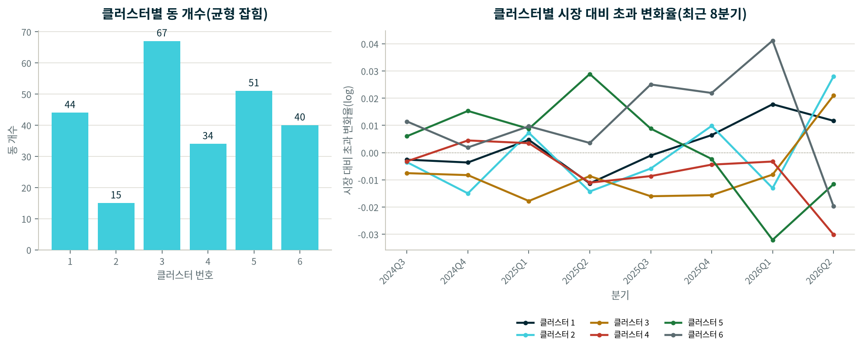
9. (이어서) 그룹 크기와 최근 움직임
PART 2
무엇을 보여주려 했는가
앞 표에서 나눈 6개 그룹이 크기는 고른지, 최근에는 시장 대비 어떻게 움직였는지 그림으로 확인합니다.
핵심: 251개 동이 6개 그룹으로 고르게 나뉘고, 그룹마다 최근 시장 대비 초과 변화율 흐름이 다름
어떻게 해석하나
6개 그룹의 크기가 15~67개로 비교적 고르고(최대 쏠림 26.7%), 최근 8분기 동안 그룹마다 시장 대비 초과 변화율이 다른 방향으로 움직였습니다.
주의할 점
이 그림은 '그룹이 잘 나뉘었다'는 것만 보여줍니다. 각 그룹이 왜 그렇게 움직였는지는 다음 슬라이드(그룹 성향 분석)에서 이어서 봅니다.
Notes:
① 무엇을 보려던 건가: 앞 슬라이드에서 나눈 6개 그룹이 특정 몇 개 그룹에 쏠리지 않고 고르게 나뉘었는지, 그리고 그룹마다 최근 가격 움직임이 실제로 다른지 그림으로 확인하려는 것입니다.
② 뭘로 측정했나: 왼쪽 그림은 그룹별 동 개수를 막대로 보여줍니다. 오른쪽 그림은 그룹별로 '시장 대비 초과 변화율'(그 분기 서울 평균보다 더/덜 오른 정도)이 최근 8분기 동안 어떻게 움직였는지 선으로 보여줍니다.
③ 결과가 뭐였나: 6개 그룹의 동 개수는 15~67개로, 한쪽에 쏠리지 않고 비교적 고르게 나뉘었습니다(최대 쏠림 26.7%). 오른쪽 그림에서는 그룹마다 선이 서로 다른 방향·크기로 움직여서, 그룹을 나눈 게 실제로 서로 다른 움직임을 구분해낸다는 걸 보여줍니다.
④ 어떻게 해석하나: 그룹이 통계적으로도(크기가 고름), 실제 움직임으로도(선이 서로 다름) 의미 있게 나뉘었다는 뜻입니다. 각 그룹이 구체적으로 어떤 동네이고 왜 이렇게 움직였는지는 다음 슬라이드에서 이어서 보겠습니다.

Slide 20
9. (이어서) 각 동 그룹은 어떤 동네인가 — 성향 표
PART 2
무엇을 보여주려 했는가
이 프로젝트는 특정 지역의 투자 상승폭(미래 상승률)을 예측하는 게 목표라서, 동을 그룹으로 나누는 데서 끝내지 않고 각 그룹이 어떤 성향(입지·가격대·정비사업 비중)을 가졌는지까지 확인합니다.
클러스터 | 동 개수 | 주요 자치구(상위3) | 가격 수준(㎡당) | 한강조망 비율 | 정비사업 강도 | 최근 1년 초과 상승률
6 | 40개 | 성동구·강동구·송파구 | 1,773만원 | 0.29 | 0.06 | +7.1%
1 | 44개 | 영등포구·성북구·서대문구 | 1,340만원 | 0.18 | 0.11 | +3.5%
2 | 15개 | 동대문구·강서구·마포구 | 1,227만원 | 0.26 | 0.04 | +1.9%
3 | 67개 | 구로구·성북구·서대문구 | 1,029만원 | 0.10 | 0.06 | -1.9%
5 | 51개 | 용산구·강남구·서초구 | 2,159만원 | 0.42 | 0.14 | -3.6%
4 | 34개 | 중구·마포구·강남구 | 1,380만원 | 0.23 | 0.04 | -4.5%
가격·한강조망·정비사업 강도는 클러스터 내 동 평균, 최근 1년 초과 상승률은 09번 축 '시장 대비 초과 변화율'의 최근 4분기 누적(%).
어떻게 해석하나
5번 클러스터(용산·강남·서초 중심)가 가격 수준(2,159만원)·한강조망 비율(0.42) 모두 가장 높은 '가장 화려한 동네' 그룹입니다. 3번 클러스터(구로·성북·서대문 중심)는 반대로 가격·한강조망 모두 가장 낮습니다.
주의할 점
이 표는 클러스터 내 동들의 평균값입니다. 같은 클러스터 안에서도 동별 편차가 있을 수 있습니다.
Notes:
① 무엇을 보려던 건가: 이 프로젝트의 목표는 '특정 지역이 앞으로 얼마나 더 오를지(투자 상승폭)'를 예측하는 것입니다. 그러려면 동을 '비슷하게 움직이는 그룹'으로만 나누는 걸로는 부족하고, 그 그룹이 실제로 어떤 동네인지(성향)까지 알아야 '이런 유형의 동네가 유망하다'는 판단이 가능합니다.
② 뭘로 측정했나: 9번 축에서 나눈 6개 클러스터 각각에 대해, 그 클러스터에 속한 동들의 평균 ㎡당 단가, 한강조망 비율, 정비사업 강도(입지·성향 지표)를 계산했습니다.
③ 결과가 뭐였나: 가장 비싸고(2,159만원) 한강조망 비율도 가장 높은(0.42) 건 5번 클러스터, 가장 저렴한(1,029만원) 건 3번 클러스터입니다. 정비사업 강도는 5번(0.14)이 가장 높고 2·4번(0.04)이 가장 낮습니다.
④ 어떻게 해석하나: 6개 클러스터 사이에 가격대·입지 특성 차이가 관찰됩니다. 다만 이 차이가 무작위로 나눴을 때보다 큰지 별도로 검정한 건 아니라서('유형'이 통계적으로 확정됐다기보다는) 참고용 기술 통계로 봐주세요. 다음 슬라이드에서는 이 성향이 최근 실제 가격 움직임(모멘텀)과 같은 방향인지 이어서 보겠습니다.

Slide 21
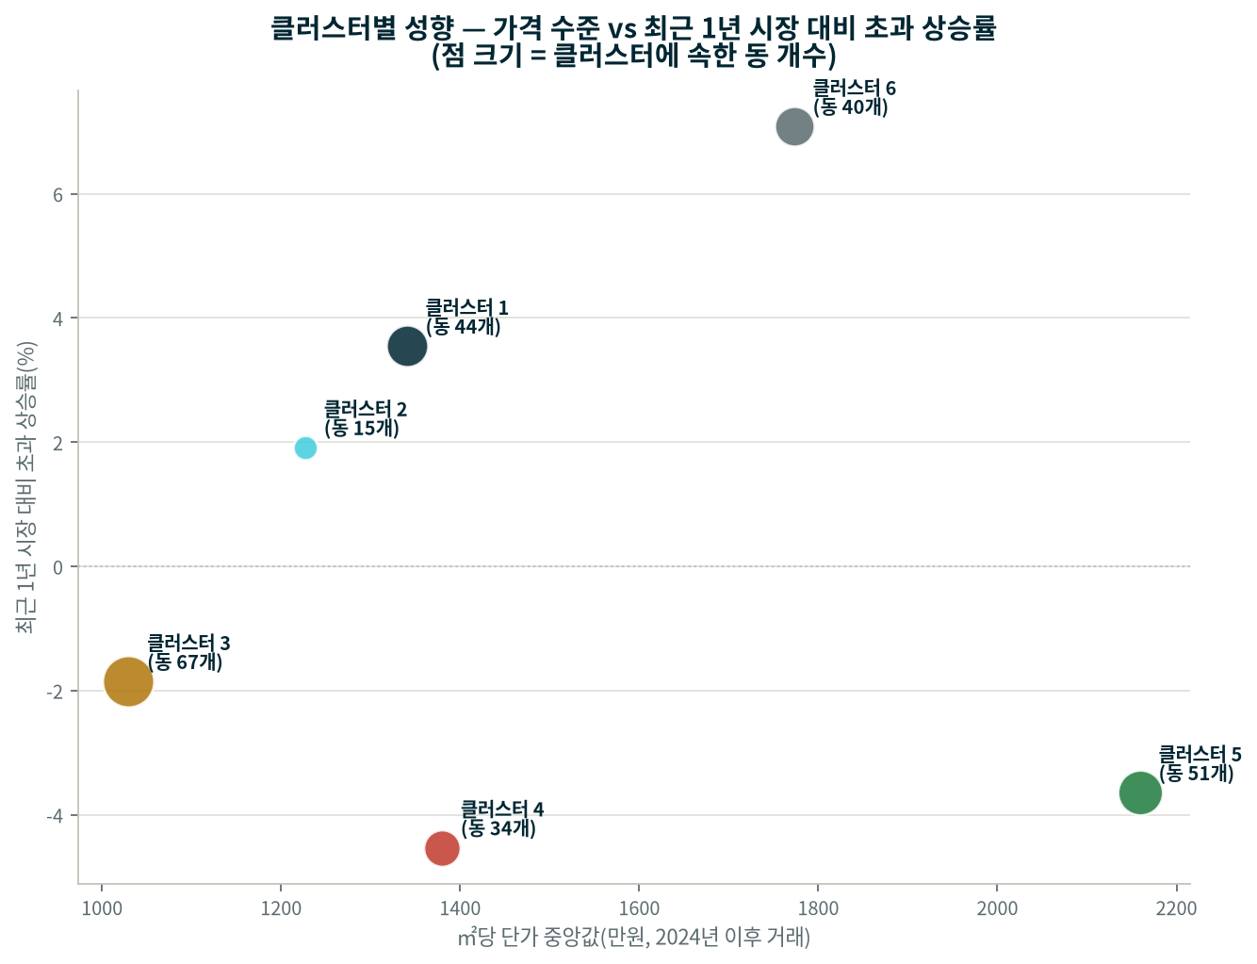
9. (이어서) 성향과 최근 모멘텀은 다른 정보다
PART 2
무엇을 보여주려 했는가
앞 표의 '성향'(입지·가격대)과 최근 1년간 실제 가격 움직임(모멘텀)이 같은 방향인지 확인합니다.
핵심: 가장 비싸고 한강조망 비율이 높은 5번 클러스터가 최근 1년은 오히려 시장보다 덜 올랐음
어떻게 해석하나
'성향(입지·가격대)'과 '최근 모멘텀(투자 관점 상승폭)'은 서로 다른 정보입니다. 가장 비싸고 한강조망 비율이 높은 5번 클러스터(용산·강남·서초 중심)는 최근 1년 -3.7%로 부진했고, 상대적으로 저평가돼 있던 6번 클러스터(성동·동작·송파 중심)가 +7.1%로 가장 강했습니다.
주의할 점
모멘텀은 최근 1년(4개 분기)만 본 것이라 계속될 추세인지 일시적 반등인지는 알 수 없습니다. 클러스터를 나눈 기준(6개, 상관 기반)과 성향 지표(입지·가격·정비사업)는 서로 독립적으로 계산된 것이라, '이 성향 때문에 이 모멘텀이 생겼다'는 인과관계까지 확인된 것은 아닙니다.
Notes:
① 무엇을 보려던 건가: 앞 슬라이드에서 본 '어떤 동네인지'(성향)와, 최근 실제로 얼마나 올랐는지(모멘텀)가 같은 방향인지 확인하려는 그림입니다. 둘이 같은 방향이면 '비싸고 좋은 동네가 계속 더 오른다'는 뜻이고, 다르면 그렇지 않다는 뜻입니다.
② 뭘로 측정했나: 09번 축에서 이미 구했던 '시장 대비 초과 변화율'(그 분기 서울 평균보다 더/덜 오른 정도)을 최근 4개 분기 합산해 '최근 1년간 시장 대비 몇 % 더/덜 올랐는지'로 바꿨습니다. 계산은 3단계입니다 — ① 최근 4개 분기 각각의 '그 그룹이 서울 평균보다 더/덜 움직인 정도'를 가져옵니다(예: 6번 그룹은 2025Q3 +2.50%p, 2025Q4 +2.19%p, 2026Q1 +4.11%p, 2026Q2 -1.97%p). ② 이 4개 값을 그냥 더합니다(평균이 아니라 합입니다 — 이 값들이 로그(log) 단위라서, 로그 값은 더하기만 해도 '누적'이 되는 성질이 있습니다). ③ 이 로그 합계를 사람이 읽기 편한 %로 바꿉니다. 이때 단순히 100을 곱하면 안 되고 '100×(exp(합계)-1)' 공식을 써야 정확한 %가 나옵니다(회귀분석에서 표준화 효과를 %로 바꿀 때와 같은 이유입니다). 6번 그룹 예시로 계산하면 4개 값의 합이 약 0.068이고, 이를 위 공식에 넣으면 +7.08%가 나와서 표의 값과 일치합니다. 그림은 가로축이 가격 수준(앞 슬라이드 표의 '성향'), 세로축이 이렇게 계산한 최근 모멘텀이고, 점 크기는 그 클러스터에 속한 동 개수입니다.
③ 결과가 뭐였나: 가장 비싸고(2,159만원) 한강조망 비율도 가장 높은(0.42) 5번 클러스터는 최근 1년 -3.7%로 시장 평균보다 오히려 덜 올랐습니다. 반대로 상대적으로 중간 가격대(1,773만원)에 정비사업 비중은 낮은(0.06) 6번 클러스터가 +7.1%로 가장 강하게 올랐습니다. 가장 저렴한(1,029만원) 3번 클러스터는 -1.9%로 부진했습니다.
④ 어떻게 해석하나: '입지가 좋고 비싼 동네'와 '최근에 많이 오른 동네'가 항상 같지 않다는 걸 보여줍니다 — 투자 관점에서는 이 둘을 구분해서 봐야 합니다. 모델을 만들 때도, 가격 '수준'을 맞히는 것과 앞으로의 '상승폭'을 맞히는 것은 다른 문제일 수 있다는 뜻이라, 예측 대상(target)을 가격 수준이 아니라 이런 시장 대비 초과 변화율(상승폭) 자체로 설계하는 것도 검토해볼 만합니다. 다만 이건 최근 1년치 관찰일 뿐이라 계속될 흐름인지는 확인이 더 필요합니다.

Slide 22
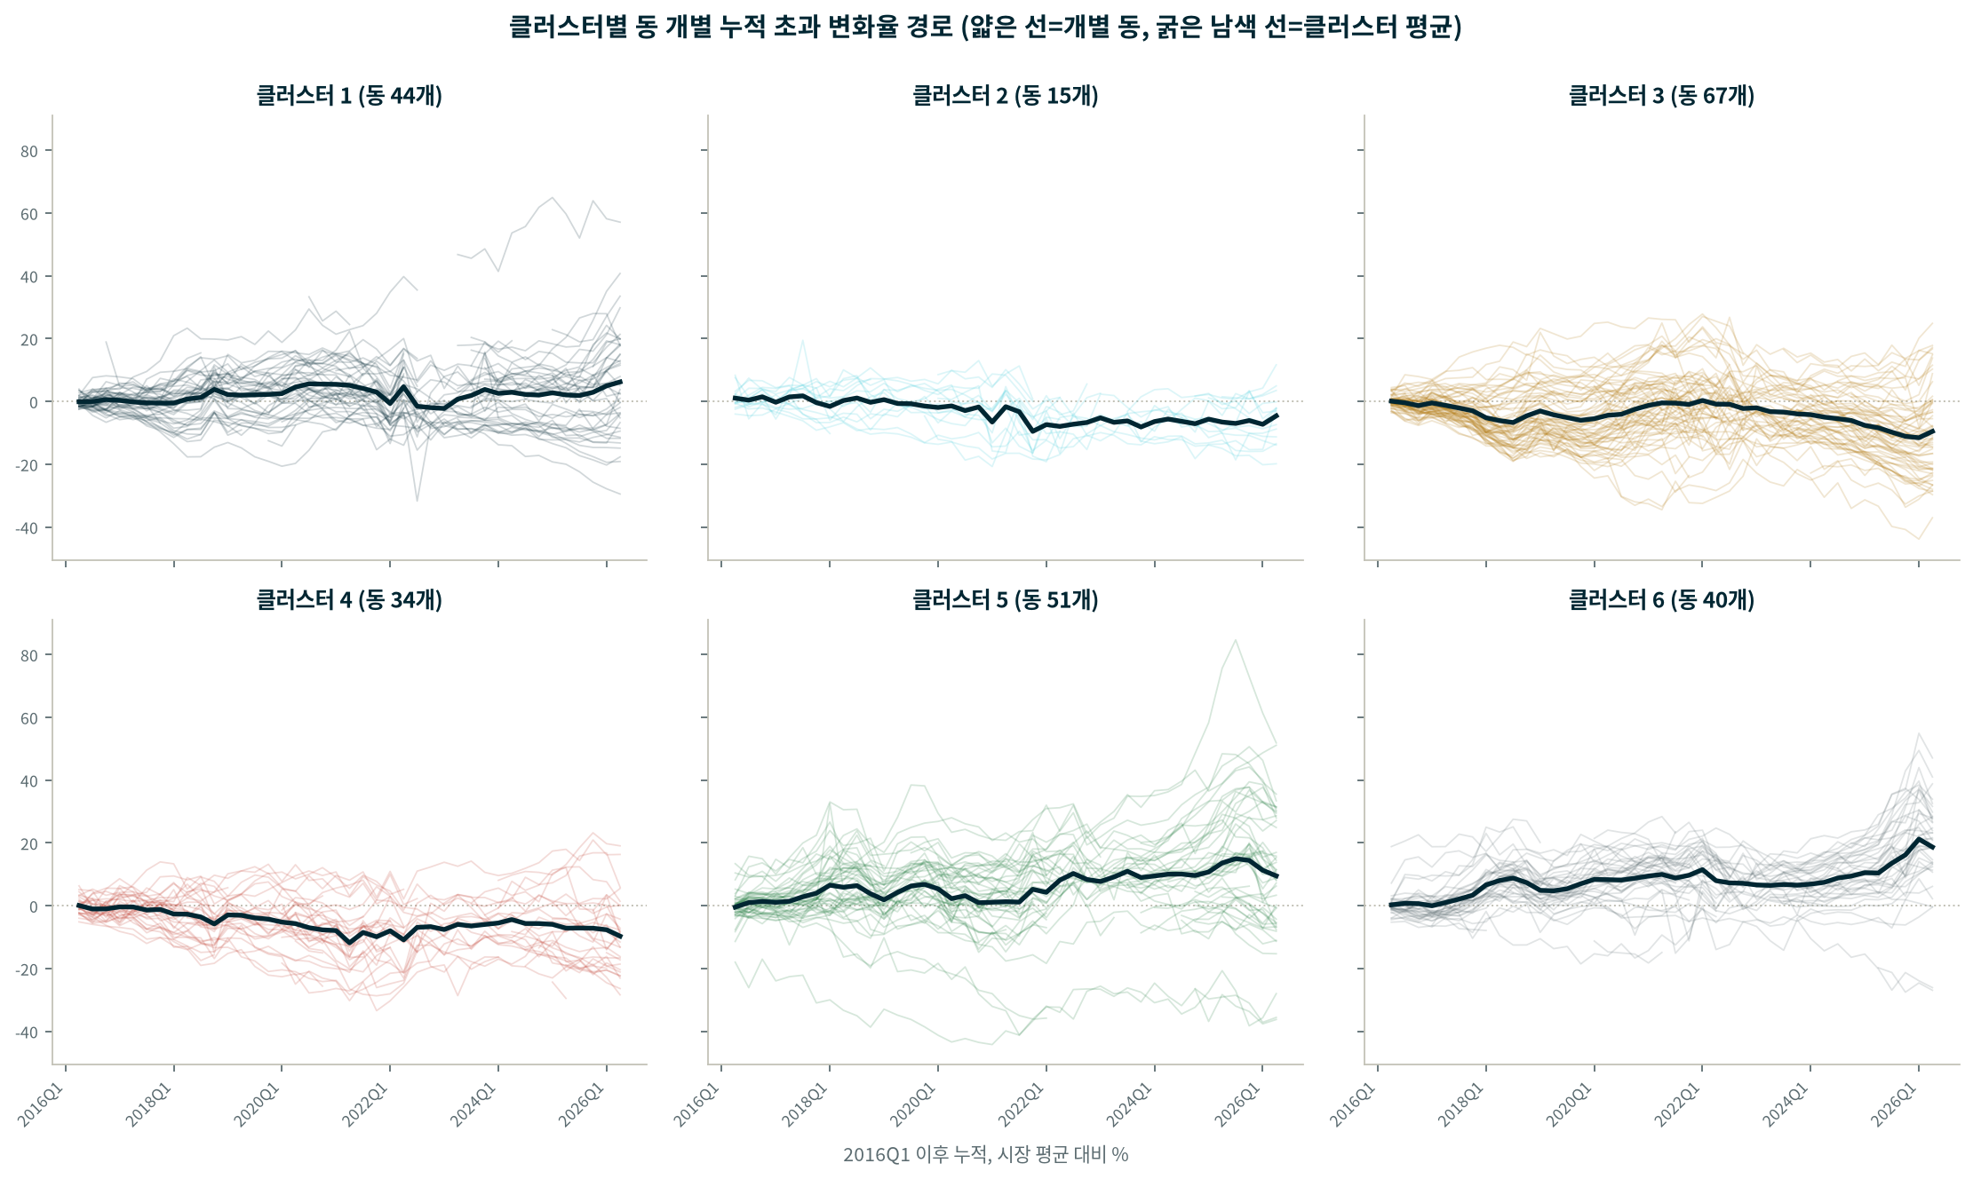
9. (이어서) 같은 클러스터 동들의 실제 움직임을 하나하나 겹쳐서 확인
PART 2
무엇을 보여주려 했는가
통계 수치 말고, 클러스터를 만든 바로 그 지표(시장 대비 초과 변화율)로 그린 동 개별 경로를 직접 눈으로 봅니다 — 같은 클러스터 동들이 실제로 비슷하게 움직이는지.
핵심: 3·4번은 하락, 5·6번은 상승 방향으로 굵은 평균선이 뚜렷하지만, 개별 동 편차도 꽤 큼
어떻게 해석하나
클러스터 평균(굵은 선)이 그룹마다 다른 방향으로 움직입니다 — 3·4번은 시장 대비 꾸준히 뒤처지고, 5·6번은 앞서갑니다. 이게 클러스터링에 실제로 쓰인 지표(분기별 초과 변화율)를 누적한 것이라, '같은 지표로 비슷한 동끼리 묶였다'는 걸 직접 보여줍니다.
주의할 점
얇은 개별 동 선들이 평균선 주위로 꽤 넓게 퍼져 있습니다 — 클러스터 안에서도 동마다 편차가 크다는 뜻이고, 이는 상관계수 0.156·실루엣 점수 0.077 같은 '약한 구조' 수치와 일치하는 그림입니다.
Notes:
① 무엇을 보려던 건가: 지금까지는 상관계수·실루엣 점수 같은 통계 수치로만 클러스터링을 검증했는데, 이번엔 그 수치 대신 클러스터링에 실제로 쓰인 지표 자체를 동 하나하나 그려서 눈으로 직접 확인하려는 그림입니다.
② 뭘로 측정했나: 클러스터링에 쓴 지표는 '분기별 시장 대비 초과 변화율'(그 동이 그 분기 서울 평균보다 더/덜 움직인 정도)입니다. 이 분기별 값을 그대로 그리면 매 분기 들쭉날쭉해서 추세를 눈으로 보기 어려우므로, 2016년 1분기부터 누적으로 더해서 '그 동이 지금까지 시장 평균보다 누적으로 얼마나 앞서/뒤처졌는지' 경로로 바꿔 그렸습니다(새 지표가 아니라 같은 지표를 누적한 것뿐입니다). 6개 그룹을 각각 패널로 나눠, 그 그룹에 속한 동 하나하나를 얇은 선으로, 그룹 평균을 굵은 남색 선으로 겹쳐 그렸습니다.
③ 결과가 뭐였나: 클러스터 3(구로·성북 등 상대적 외곽 중심)과 4(중구·마포 등)는 평균선이 꾸준히 아래로(시장 대비 뒤처짐), 클러스터 5(용산·강남·서초 등 한강변·고가권)와 6(성동·동작·송파 등)은 평균선이 위로(시장 대비 앞섬) 움직입니다. 클러스터 1과 2는 평균선이 0 근처에서 비교적 평평합니다. 다만 어느 패널에서든 얇은 개별 동 선들이 평균선 주위로 넓게 흩어져 있어서, 같은 그룹 안에서도 동마다 실제 움직임 편차가 상당합니다.
④ 어떻게 해석하나: 같은 클러스터 동들이 완전히 똑같이 움직이는 건 아니지만, 그룹마다 뚜렷이 다른 방향의 평균 흐름이 있다는 건 눈으로도 확인됩니다 — 이게 앞 슬라이드들의 통계 수치(약하지만 실재하는 구조)가 실제로 무엇을 뜻하는지 감을 잡게 해주는 그림입니다. '그룹 안에서는 완벽하게 같이 움직인다'가 아니라 '그룹마다 평균적인 방향성은 다르지만 개별 동 편차도 크다'가 정확한 해석입니다.

Slide 23
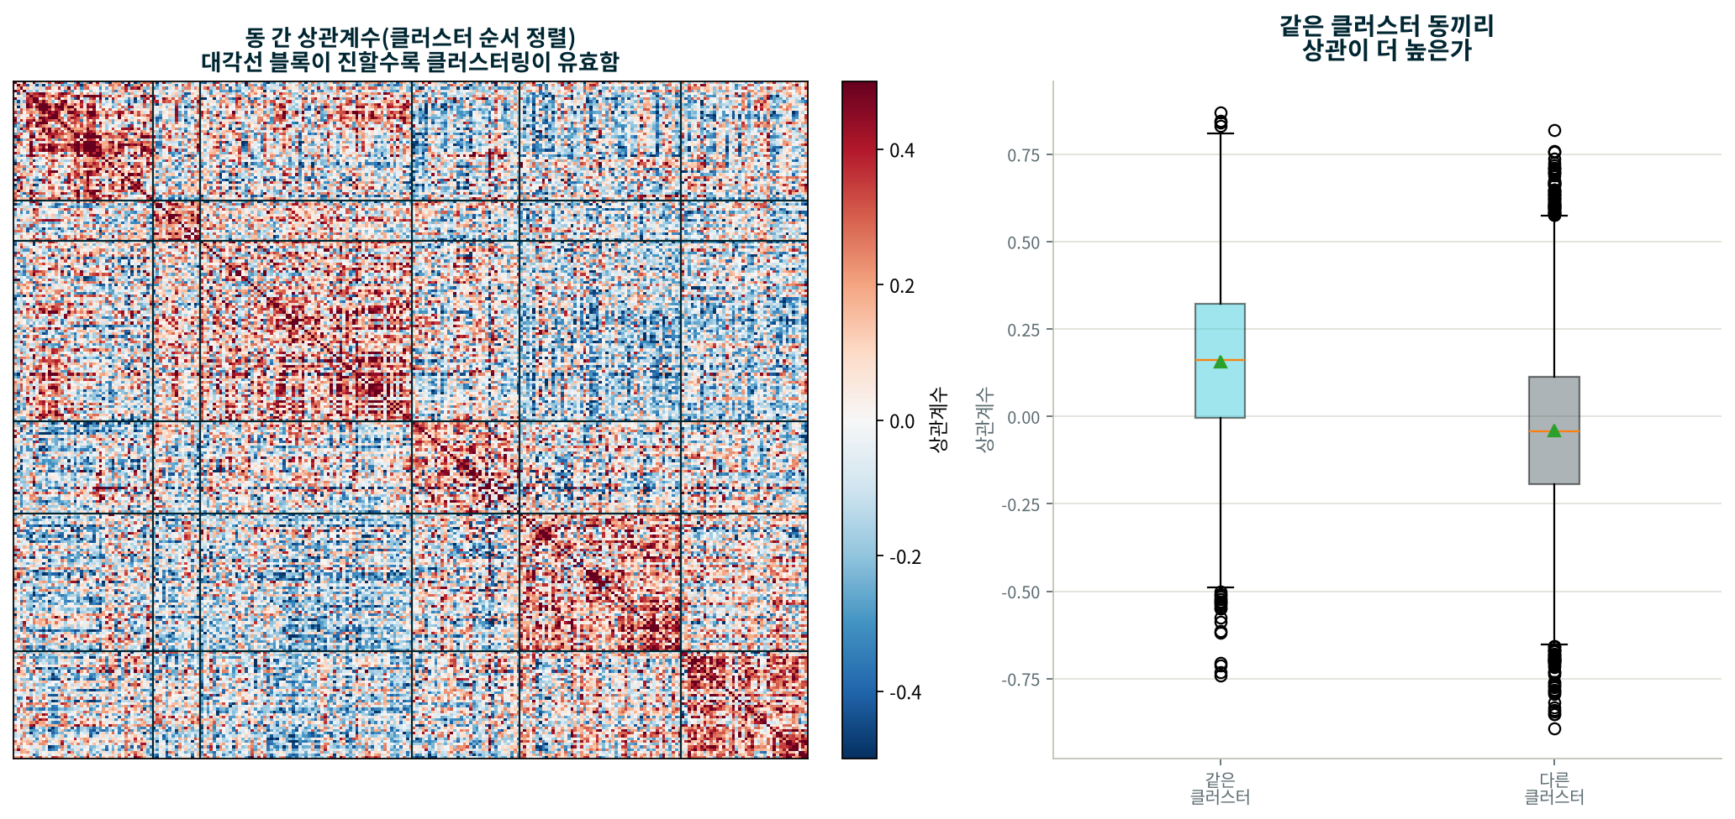
9. (이어서) 같은 클러스터끼리 실제로 더 비슷하게 움직이는가
PART 2
무엇을 보여주려 했는가
같은 클러스터로 묶인 동끼리 실제로 상관이 더 높은지, 그리고 이 확인 방법 자체에 한계는 없는지 함께 짚습니다.
핵심: 같은 클러스터 쌍 평균 상관 0.156 vs 다른 클러스터 쌍 -0.039(표본 내 비교, 독립검정 아님)
어떻게 해석하나
같은 클러스터 쌍의 평균 상관(0.156)이 다른 클러스터 쌍(-0.039)보다 뚜렷이 높고(효과크기 AUC=0.73), 히트맵 대각선 블록으로도 눈에 보입니다 — 이 분할이 표본 안에서는 일관된 패턴입니다.
주의할 점
이 비교는 클러스터를 만든 바로 그 상관행렬로 다시 확인한 것이라 독립적인 유의성 검정이 아닙니다. 실제로 완전한 무작위 잡음에 같은 절차를 적용해도(50회 시뮬레이션) 매번 '같은 클러스터가 더 높다'는 결과가 나와서(중앙값 차이 0.073), p값 자체는 근거로 쓸 수 없습니다.
Notes:
① 무엇을 보려던 건가: 9번 축 클러스터링이 실제로 의미 있는 구분인지 확인하려는 그림입니다. 다만 이번엔 그 확인 방법 자체의 한계까지 같이 짚습니다 — 코덱스(AI 검증 도구)에게 이 분석을 감사받은 결과, 처음 썼던 검증 방식에 통계적 결함이 있다는 걸 발견해서 더 정확하게 다시 정리했습니다. '비슷하게 움직인다'는 이 분석에서 '그 분기 서울 평균을 뺀 나머지(초과 변화율)의 분기별 시계열끼리의 피어슨 상관계수가 높다'로 정의됩니다.
② 뭘로 측정했나: 왼쪽 그림은 251개 동 전체의 상관행렬을 클러스터 순서로 재배열한 히트맵이고, 오른쪽은 모든 동 쌍을 '같은 클러스터'/'다른 클러스터'로 나눠 상관계수 분포를 비교한 박스플롯입니다. 여기에 더해, 이 비교 방법 자체가 믿을 만한지 확인하려고 완전히 무작위인 잡음 데이터를 만들어 똑같은 절차(시장평균 제거→상관행렬→클러스터링)를 50번 적용해봤습니다 — 진짜 구조가 하나도 없는 데이터에서도 이 검증 방법이 '유의하다'고 나온다면, 이 방법 자체를 신뢰할 수 없다는 뜻이기 때문입니다.
③ 결과가 뭐였나: 같은 클러스터 쌍(5,878개) 평균 상관 0.156, 다른 클러스터 쌍(25,497개) 평균 -0.039입니다. 효과크기(표본 크기에 영향받지 않는 지표)로 보면 AUC 0.725, rank-biserial 0.450입니다. 그런데 무작위 잡음 50회 시뮬레이션에서도 이런 차이가 항상(100%) 통계적으로 '유의하게' 나왔고(중앙값 차이 0.073), 이건 구조가 없어도 이 방법 특유의 성질 때문에 나오는 결과라는 뜻입니다. 다만 저희가 실제로 관측한 차이(0.196)는 무작위 잡음의 전형적인 차이(0.073)보다 뚜렷이 커서, 순수한 우연만은 아닐 가능성을 시사합니다.
④ 어떻게 해석하나: 정확한 결론은 이렇습니다 — '상관행렬을 요약하는 탐색적 6분할은 만들 수 있었고 표본 안에서는 응집도(같은 클러스터끼리 더 비슷함)도 관찰되지만, 이 검증 방식으로 '통계적으로 유의하게 증명됐다'고 말할 수는 없습니다.' 같은 데이터로 클러스터를 만들고 그 데이터로 다시 검증하는 구조라 독립적인 증거가 되지 못하기 때문입니다. 진짜 독립적인 검증(예: 절반 기간으로 클러스터를 만들고 나머지 절반 기간에서 확인하는 시간 홀드아웃 검증)은 아직 하지 않았습니다 — 다음 단계 과제로 남겨둡니다.

Slide 24
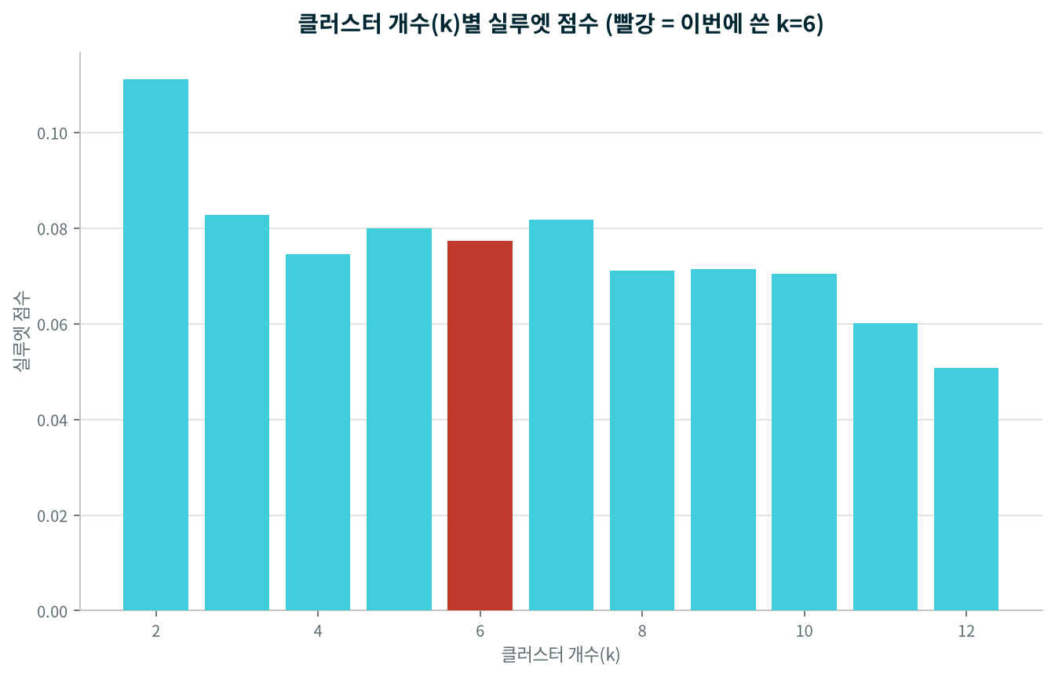
9. (이어서) 클러스터 개수 6개는 객관적으로 최적인가
PART 2
무엇을 보여주려 했는가
그룹 수를 6개로 정한 게 임의적인 선택인지, 실루엣 점수(클러스터링 품질을 재는 표준 지표)와 이웃한 개수와의 일치도로 확인합니다.
핵심: 점수가 가장 높은 건 k=2(0.111), k=6은 0.077로 중간 수준
어떻게 해석하나
k=6은 실루엣 기준 최적이 아니지만(k=2이 가장 높음, 0.111), k=2은 251개 동을 2그룹으로만 나눠 이 프로젝트 목적(세분화된 지역 구분)에는 실용성이 없습니다. k=5·6·7은 서로 배정이 거의 같은(ARI 0.89~0.90) '안정된 구간(plateau)'이라, 이 구간 안에서 6을 고른 건 실용적으로 무리가 없습니다.
주의할 점
k=3(0.51)·4(0.73)로 내려가면 k=6과 그룹 배정 자체가 많이 달라집니다 — '인접한 k라면 다 비슷하다'는 아닙니다. 실루엣 점수 자체도 0.05~0.11로 낮아, 군집 간 중첩이 큰 약한 구조라는 뜻입니다(0.25 기준은 참고용 경험칙일 뿐입니다).
Notes:
① 무엇을 보려던 건가: 9번 축에서 클러스터 개수를 6개로 정했는데, 이 숫자가 객관적으로 최선인지 아니면 임의로 고른 값인지, 그리고 6 대신 다른 값을 썼으면 결과가 많이 달라졌을지 확인하려는 그림입니다.
② 뭘로 측정했나: 실루엣 점수는 클러스터링 품질을 재는 표준 지표입니다 — 각 동이 자기 클러스터 안의 다른 동들과는 가깝고, 가장 가까운 다른 클러스터와는 먼 정도를 -1~+1로 나타내며, 클수록 좋습니다. 클러스터 개수(k)를 2개부터 12개까지 바꿔가며 각각 점수를 계산했습니다. 추가로, k=6일 때의 클러스터 배정과 k=3·4·5·7일 때의 배정이 서로 얼마나 일치하는지도 ARI(Adjusted Rand Index, 1이면 완전히 같은 분할, 0이면 무작위 수준으로 다른 분할)로 계산했습니다.
③ 결과가 뭐였나: 점수가 가장 높은 건 k=2(0.111)였고, 이번에 쓴 k=6은 0.077로 중간 수준이었습니다. k=6과 k=5·7의 ARI는 각각 0.901·0.889로 매우 비슷한 분할이었지만, k=4·3과는 0.734·0.515로 꽤 다른 분할이었습니다.
④ 어떻게 해석하나: 클러스터 개수 6개는 객관적으로 최적화된 값이 아니라 분석자가 고른 값이 맞습니다. 다만 '몇 개를 고르든 결과가 비슷하다'는 아니고, k=5~7 근처에서는 안정적이지만 k=3~4처럼 훨씬 적은 그룹 수를 썼다면 상당히 다른 그룹핑이 나왔을 거라는 뜻입니다. 실루엣 점수 자체가 낮은 편(0.05~0.11)이라는 것도 감안하면, '탐색적으로는 쓸 만한 6분할이지만 객관적으로 검증된 유일한 정답은 아니다'가 정확한 결론입니다. 그렇다면 몇 개가 합리적이냐는 질문에는, 실루엣 점수가 가장 높은 k=2는 그룹이 너무 커서 투자용 세분화라는 목적에 안 맞고, k=5~7은 서로 거의 같은 분할을 주는 안정된 구간이라 이 안에서 고르는 게 합리적입니다. 지금 쓰는 6은 이 안정 구간의 한가운데라 굳이 바꿀 이유는 없어 보입니다.

Slide 25
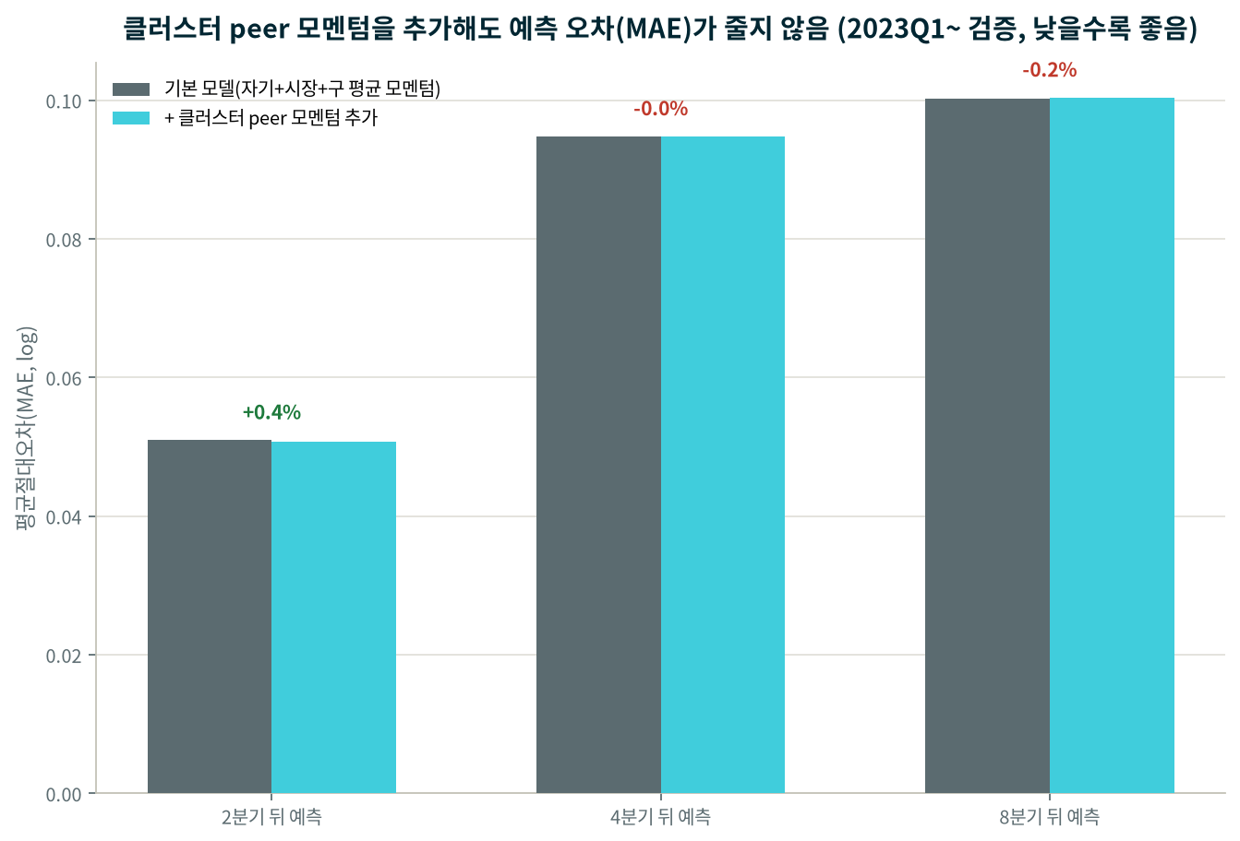
9. (이어서) 클러스터 정보가 실제 미래 가격 예측에 도움이 되는가
PART 2
무엇을 보여주려 했는가
지금까지는 '그룹이 통계적으로 존재하는가'만 봤습니다. 더 중요한 질문은 '이 그룹 정보를 알면 미래 가격을 더 잘 맞힐 수 있는가'입니다 — 실제로 확인합니다.
핵심: 클러스터 peer 정보를 추가해도 2023년 이후 예측 오차가 줄지 않음(모든 기간)
어떻게 해석하나
클러스터 peer 모멘텀을 추가해도 예측 오차(MAE)가 줄지 않았습니다(2·4·8분기 전부 ±0.4%p 이내, 통계적으로도 유의하지 않음). '같은 구 평균'만 알아도 충분하고, 상관 기반 클러스터가 그 이상의 정보를 주지는 않는다는 뜻입니다.
주의할 점
미래 정보 누출을 막으려고 클러스터는 2016~2019년 데이터만으로 미리 고정해서 썼지만, 가격지수 자체는 완전한 시점별(vintage) 지수가 아니라는 한계가 남아있고, 2023년 이후 한 번의 분할로만 검증했습니다(여러 번 다시 학습하며 검증한 건 아닙니다).
Notes:
① 무엇을 보려던 건가: 지금까지 9번 축에서 본 건 전부 '클러스터가 통계적으로 존재하는가'였습니다. 하지만 이 프로젝트의 목표는 투자 예측이라, 진짜 중요한 질문은 '이 클러스터 정보를 알면 미래 가격 변화를 더 잘 맞힐 수 있는가'입니다. 이번 슬라이드는 그걸 직접 검증합니다.
② 뭘로 측정했나: 2016~2019년 데이터만으로 클러스터를 미리 만들어 고정해두고(그 이후 정보는 전혀 쓰지 않음), 2020년부터 각 시점마다 '이 동 자신의 최근 움직임 + 서울 전체 평균 + 같은 구 평균'만 아는 기본 모델과, 여기에 '같은 클러스터 안 다른 동들의 최근 움직임'까지 더한 모델을 만들었습니다. 2022년까지 데이터로 두 모델을 학습시키고, 2023년 이후(모델이 한 번도 보지 못한 미래) 데이터로 실제 예측 오차를 비교했습니다. 예측 기간은 2·4·8분기 뒤로, 모델팀이 실제로 평가에 쓰는 것과 같은 기준입니다.
③ 결과가 뭐였나: 2분기 뒤 예측은 +0.4%, 4분기는 -0.0%, 8분기는 -0.2%로, 클러스터 정보를 추가해도 예측 오차가 거의 그대로거나 오히려 소폭 나빠졌습니다. 클러스터 peer 모멘텀의 통계적 유의성도 세 기간 모두 낮았습니다(p=0.10, 0.95, 0.80).
④ 어떻게 해석하나: 상관 기반 클러스터링은 표본 안에서는 약하게나마 실재하는 구조였지만(앞 슬라이드), 그 구조가 실제 투자 예측에 추가 가치를 주지는 못했습니다. '같은 구 평균'이라는 훨씬 간단한 정보로 이미 설명되는 부분이라, 상관 기반으로 더 정교하게 묶는 수고가 예측 성능으로 이어지지 않았다는 뜻입니다. 그래서 이 클러스터링을 지역별 투자 상승폭 예측 서비스의 핵심 방법론으로 밀고 가기보다는, 참고용 탐색 결과로 남기고 다른 방향(구조·입지 기반 유사 동네, 기존 예측 모델에 다른 feature 보강 등)에 우선순위를 두는 게 맞다는 결론입니다.

Slide 26
10. (외부) 강남구 내 동별 가격 차이는 인구 변화 때문인가
PART 2
무엇을 보여주려 했는가
2번 축에서 강남구 평균은 오르는데 역삼·대치·압구정동은 내려간 이유가 인구 변화 때문인지 확인합니다. (원래 가설: 인구가 줄어든 동네라서 가격도 내렸을 것이다)
뭘로 확인했나
· 데이터 행정안전부 법정동별 주민등록 인구·세대현황 (공공데이터포털, 무료·자동승인)
· 방법 법정동 340개의 2025Q2·2026Q2 인구·세대수를 새로 받아, 2번 축의 동별 가격 변화율과 합침
Notes:
① 무엇을 보려던 건가: 2번 축에서 강남구 평균은 오르는데 왜 역삼·대치동은 내려갔는지, 혹시 그 동네 인구가 줄어드는 중이라 그런 건 아닌지 확인하려는 분석입니다. 원래 세운 가설은 '인구가 줄면 수요가 줄어서 가격도 내린다'는, 상식적으로 자연스러운 방향(인구감소→가격하락)이었습니다.
② 뭘로 측정했나: 팀 데이터베이스에는 인구 데이터가 없어서, 행정안전부가 공공데이터포털(정부기관이 공개한 자료를 누구나 내려받을 수 있게 해둔 사이트)에 무료로 공개한 법정동별 주민등록 인구·세대현황 자료를 새로 받아왔습니다. 자료를 가져올 때는 'API'(다른 시스템의 자료를 프로그램으로 자동 요청해서 받아오는 통로)라는 방식을 씁니다. 동 이름을 법정동코드(행정 구역마다 붙는 고유 번호)로 바꾸는 과정(Kakao 주소검색 API)까지 거쳐서 340개 동의 2025Q2·2026Q2 인구·세대수를 확보했고, 이걸 2번 축의 동별 가격 변화율과 합쳤습니다. 이 인구 통계는 2022년 10월부터만 공식 집계되고 한 번에 3개월까지만 조회할 수 있어서, 비교 가능한 두 분기(2025Q2, 2026Q2)만 받았습니다.
③ 결과가 뭐였나: 다음 슬라이드에서 보여드립니다.
④ 어떻게 해석하나: 다음 슬라이드에서 보여드립니다.

Slide 27
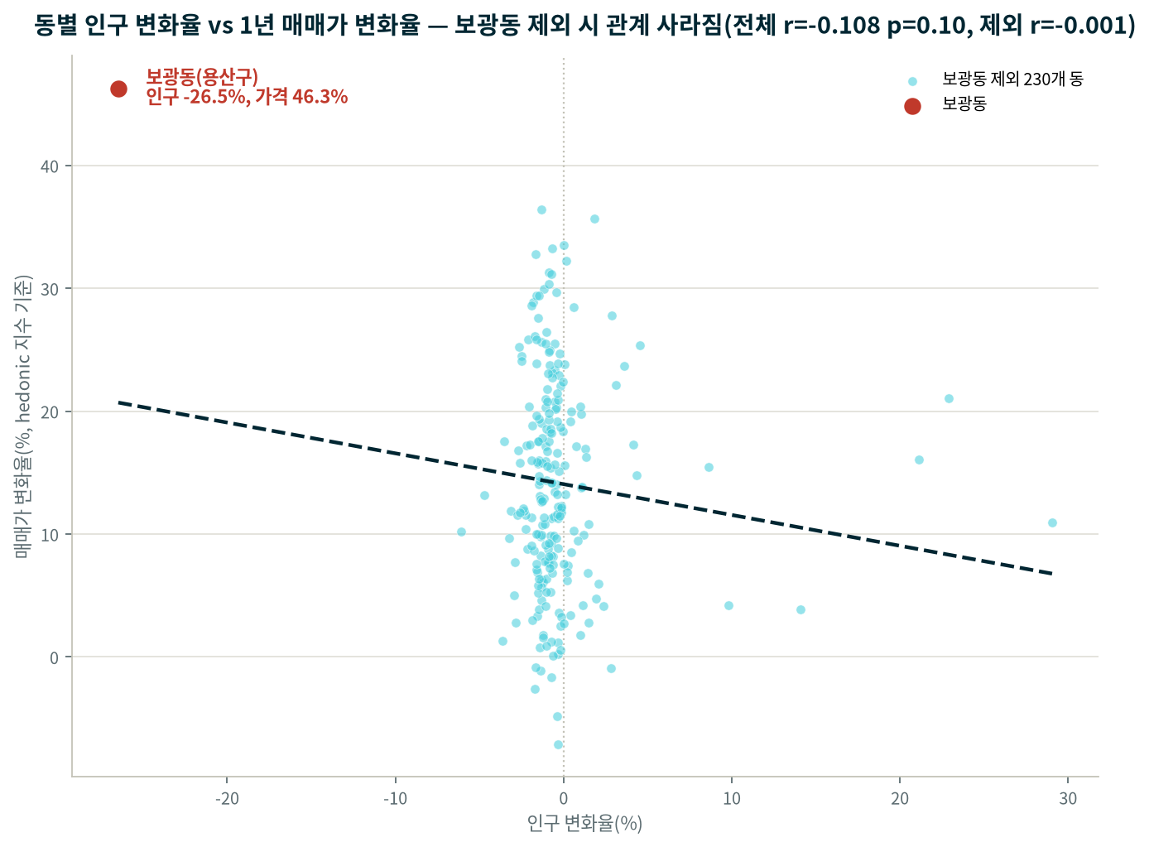
10. (외부) 인구 감소와 가격 상승은 실제로 겹치는가
PART 2
무엇을 보여주려 했는가
앞 슬라이드의 가설(인구감소→가격하락)을 검증하기 위해 실제 상관계수를 계산합니다 — 계산해보니 부호가 반대로(인구감소↔가격상승 방향) 나와서, 이게 진짜인지 확인합니다.
핵심: 보광동을 빼면 인구-가격 상관이 거의 사라짐
어떻게 해석하나
'인구가 줄면 가격이 오른다'는 일반적 경향은 근거가 없습니다.
주의할 점
전체 상관계수는 -0.108(음수 부호는 '인구가 늘수록 가격은 덜 올랐다', 즉 '인구가 줄수록 가격이 더 올랐다'는 방향입니다. p=0.10로 유의하지 않고), 보광동 하나를 빼면 -0.001로 사실상 사라집니다.
Notes:
① 무엇을 보려던 건가: 인구가 줄어든 동네일수록 가격이 더 오르는 경향이 실제로 있는지 확인하려는 그래프입니다. 앞 슬라이드에서 말씀드렸듯 원래 가설은 반대 방향(인구감소→가격하락)이었는데, 상관계수를 직접 계산해보니 부호가 그 반대로 나와서 이 슬라이드에서 그 반대 방향이 진짜인지 자세히 들여다봤습니다.
② 뭘로 측정했나: 가로축은 그 동의 1년간 인구 변화율(%), 세로축은 같은 기간 hedonic 가격지수 변화율(%)입니다. 점 하나가 법정동 하나(231개)이고, 빨간 점 하나가 용산구 보광동입니다.
③ 결과가 뭐였나: 전체 상관계수는 -0.108입니다. 이 값의 부호(음수)가 뜻하는 건 '인구가 늘어난 동네일수록 가격은 상대적으로 덜 올랐다' — 거꾸로 말하면 '인구가 줄어든 동네일수록 가격이 더 올랐다'는 방향입니다. 다만 크기가 -0.108로 매우 약하고, p값이 0.10로 통계적으로 유의하지 않습니다(관례상 p<0.05여야 '유의하다'고 봅니다). 게다가 보광동 하나를 빼고 나머지 230개 동만 다시 계산하면 상관계수가 -0.0014로 거의 0으로 사라집니다.
④ 어떻게 해석하나: 이 '반대 방향처럼 보였던 패턴'은 전체 동네의 일반적인 경향이 아니라, 보광동이라는 특정 사례 하나가 만든 그림이었습니다. 즉 처음 세운 가설(인구감소→가격하락)이 틀렸다고 증명된 것도 아니고, 그 반대 가설(인구감소→가격상승)이 맞다고 증명된 것도 아닙니다 — '이 데이터로는 인구 변화와 가격 사이에 일반적인 관계를 찾을 수 없다'가 정확한 결론입니다. 7번 축(정비사업 강도)도 비슷하게 이상치가 있는 축이었지만 성격은 다릅니다 — 거기서는 이상치를 빼도 넣어도 '관계 없음'이라는 결론이 똑같았던 반면, 여기서는 이상치(보광동) 하나가 '관계 있어 보이는' 착시를 만들었다는 차이가 있습니다.

Slide 28
10. (외부) 2번 축에서 본 5개 동은 인구·가격이 어떻게 움직였나
PART 2
무엇을 보여주려 했는가
2번 축에서 짚었던 동 5곳의 인구·가격 변화를 나란히 비교합니다.
동 | 구 | 인구 변화율(1년) | 가격 변화율(1년)
보광동 | 용산구 | -26.5% | 46.3%
압구정동 | 강남구 | -0.8% | -1.6%
수서동 | 강남구 | -0.7% | 33.3%
대치동 | 강남구 | -0.4% | -4.8%
역삼동 | 강남구 | -0.3% | -7.1%
2번 축에서 다룬 동 5개만 뽑음. 전체 231개 동 결과는 eda/output/12_population_vs_price.csv
어떻게 해석하나
보광동은 인구 급감+가격 급등이 겹친 흥미로운 개별 사례입니다.
주의할 점
인구 급감의 원인(정비사업 이주 추정)은 데이터로 검증된 게 아니라 추측이고, 강남구 내부 편차(역삼·대치·압구정 하락)도 인구로는 설명되지 않습니다.
Notes:
① 무엇을 보려던 건가: 앞서 살펴본 2번 축의 강남구 동 4곳(역삼·대치·압구정·수서)과 인구 변화가 가장 극적이었던 보광동을 나란히 놓고 개별 사례를 들여다보려는 표입니다.
② 뭘로 측정했나: 법정동별 인구 변화율(1년)과 hedonic 가격 변화율(1년)을 동별로 정리했습니다.
③ 결과가 뭐였나: 보광동은 인구가 -26.5%로 압도적으로 많이 줄었고 가격은 +46.3%로 가장 많이 올랐습니다. 반면 나머지 강남구 4개 동은 인구 변화율이 -0.3%에서 -0.8% 사이로 서로 비슷비슷한데 가격은 수서동만 +33.3%로 오르고 나머지는 다 내려갔습니다.
④ 어떻게 해석하나: '인구가 줄면 가격이 오른다'는 일반 법칙으로 만들 수는 없지만, 보광동 하나만 놓고 보면 인구 급감과 가격 급등이 동시에 일어난 건 사실이라 왜 그런지는 궁금증이 남습니다. 재개발·재건축으로 인한 이주일 가능성이 있어 보이지만, 이건 저희가 가진 데이터로 확인된 게 아니라 추측입니다. 강남구 안에서 동마다 가격이 갈린 이유는 이번에도 인구로는 설명이 안 됩니다.

Slide 29
핵심 결론 1/2 — 믿을 만한 신호
PART 3
· 거래량이 가격보다 시장 변화에 훨씬 민감합니다 정책·금리가 바뀌는 시점에 '얼마에 파는지(가격)'보다 '얼마나 사고파는지(거래량)'가 먼저, 훨씬 크게 흔들립니다(거래량 -71%~+183% vs 가격 -3~+5%). 다만 정책이 원인이라고 통계적으로 검증한 건 아니고, 시점이 겹친다는 정도입니다.
· 자치구 평균만 보면 동네별 실제 움직임을 놓칩니다 강남구 평균은 +6.8% 올랐지만 그 안에서 역삼동은 -7.1%, 수서동은 +33.3%로 완전히 다르게 움직였습니다. 자치구(25개) 단위보다 법정동(약 400개) 단위, 혹은 그보다 더 세밀한 단위로 봐야 실제 가격 흐름을 잡을 수 있습니다.
· 입지 요인 중 한강조망·역세권·학군거리는 다른 조건이 같아도 가격과 진짜 연관이 있습니다 여러 요인을 동시에 통제한 회귀분석(별도 자료)에서도 한강조망(+6.8%/1표준편차)·역세권(-5.6%)·초/고등학교거리(-3.5~-4.3%)가 통계적으로 유의했습니다 — 단순히 '한강뷰 있는 동네가 원래 비싼 동네라서'가 아니라, 같은 동네·같은 연식이어도 이 차이가 남습니다.
· 준공연차와 면적은 '클수록/많을수록'이 아니라 U자형으로 움직입니다 신축과 30년 이상 노후 단지가 둘 다 비싸고(노후 단지는 재건축 기대 반영), 작은 집과 큰 집이 둘 다 중간 크기(국민평형)보다 비쌉니다. 연차나 면적이 커질수록 가격이 계속 오르거나 계속 내리는 직선 관계가 아니라는 뜻입니다.
· 정비사업은 '진행 중이다'라는 사실보다 '어느 단계인지'가 중요합니다 회귀분석에서 추진위~사업시행 단계까지는 일반 단지 대비 프리미엄이 통계적으로 유의했지만, 착공에 가까워질수록(관리처분·착공) 그 프리미엄이 유의하지 않을 만큼 줄었습니다.
· 서울 시장 공통 흐름을 빼고 보면, 약하지만 실재하는 동 그룹 구조가 있습니다 251개 동을 6개 그룹으로 나눴을 때 같은 그룹 동끼리의 상관(0.156)이 다른 그룹 동끼리(-0.039)보다 뚜렷이 높고, 개별 동 경로를 겹쳐 그려봐도 그룹마다 평균 방향이 다릅니다. 다만 그룹 안 편차도 커서 '뚜렷하게 갈리는 그룹'보다는 '탐색적으로 유효한 약한 구조'로 보는 게 정확합니다.
Notes:
오늘 다룬 것 중 상대적으로 믿을 만한 결과 6개를 정리했습니다. 공통점은, 단순히 '이런 경향이 있다'로 끝나지 않고 다른 요인을 통제해도(회귀분석) 혹은 데이터를 여러 각도로 뜯어봐도 계속 같은 방향으로 나왔다는 점입니다. 다음 슬라이드는 반대로 '얼핏 관계 있어 보였지만 자세히 보면 근거가 약했던' 결과들을 정리했습니다.

Slide 30
핵심 결론 2/2 — 근거가 약했던 신호
PART 3
· 전세가율은 믿을 만한 선행지표가 아닙니다 '전세가율이 높으면 매매가가 곧 오른다'는 통념을 확인해봤는데, 연도별로 쪼개면 상관관계의 방향(+27%~-51%)이 계속 뒤집힙니다. 어느 한 시기에 맞았던 관계를 일반 법칙처럼 쓰면 위험합니다.
· 정비사업 '규모'와 가격 '변동성'은 관계를 찾지 못했습니다 정비사업이 그 동네에서 얼마나 큰 비중을 차지하는지(강도)와, 그 동네 가격이 분기마다 얼마나 출렁이는지(변동성) 사이에 통계적으로 유의한 직선 관계를 확인하지 못했습니다(상관 0.048, 유의하지 않음).
· 특정 이벤트 하나가 동네 반응을 갈랐다고 말하기 어렵습니다 정책·금리 이벤트가 서로 시기적으로 자주 겹쳐서, '이 정책 때문에 동네 반응이 갈렸다'고 하나의 이벤트를 콕 집어 말할 수 있는 사례를 찾지 못했습니다.
· 인구·세대수 변화는 가격과 뚜렷한 관계가 없습니다 '인구가 줄면 집값이 오른다'는 가설을 확인해봤는데, 보광동이라는 특이 사례 하나를 빼면 상관관계가 거의 사라집니다. 일반적인 법칙으로 보기 어렵습니다.
Notes:
이번엔 반대로, 얼핏 그럴듯해 보였지만 자세히 뜯어보니 근거가 약했던 결과들입니다. 전세가율, 정비사업 강도, 이벤트-반응, 인구 변화는 전부 '관계가 있어 보이는 그림'은 나왔지만 통계적으로 뒷받침되지 않거나 해마다 뒤집혔습니다.

Slide 31
매매가 영향 요인 정리표 1/2
PART 3
무엇을 보여주려 했는가
오늘 다룬 축들을 '실제로 매매가 영향 요인으로 볼 수 있는가' 기준으로 한 표에 정리합니다.
축 | 확인한 요소 | 결론(요약) | 판정
1(배경) | 정책·금리 시점, 거래량 | 가격 자체엔 거의 영향 없음(-3~+5%), 배경 정보 | 해당없음
2 | 지역(자치구·법정동) | 구 최대 4.4배 격차, 동별 편차도 커서 구 평균만으론 설명 불가 | 확정 요인
3 | 준공연차 | U자형, 회귀에서도 유의(변곡점 약 30년) | 확정 요인
3 | 정비사업 단계 | 추진위~사업시행은 유의, 관리처분·착공은 유의하지 않음 | 부분 요인
4 | 역까지 거리(역세권) | 1표준편차당 -5.6%, 회귀에서도 유의 | 확정 요인
4 | 한강조망 | 1표준편차당 +6.8%, 오늘 확인한 요인 중 가장 강함 | 확정 요인
4 | 초등학교 거리 | 1표준편차당 -3.5%, 회귀에서도 유의 | 확정 요인
4 | 고등학교 거리 | 1표준편차당 -4.3%, 회귀에서도 유의 | 확정 요인
'회귀에서도 유의'는 다른 요인들을 동시에 통제한 다변량 회귀(별도 자료)에서도 재확인됐다는 뜻.
Notes:
오늘 다룬 10개 축을 '이게 실제로 매매가에 영향을 주는 요인이라고 부를 수 있는가' 기준으로 정리한 표입니다. 1번(배경)은 요인 탐색이 아니라서 판정에서 제외했고, 나머지는 단순 비교뿐 아니라 다변량 회귀(여러 요인을 동시에 통제한 분석, 별도 자료)에서도 재확인됐는지까지 반영해 '확정 요인'과 '부분 요인'을 구분했습니다. 이 슬라이드는 2번(지역)부터 4번(입지) 앞부분까지고, 다음 슬라이드에 나머지를 이어서 정리했습니다.

Slide 32
매매가 영향 요인 정리표 2/2
PART 3
무엇을 보여주려 했는가
나머지 축들도 같은 기준으로 이어서 정리합니다.
축 | 확인한 요소 | 결론(요약) | 판정
4 | 중학교 거리 | 회귀에서도 유의하지 않음(p=0.52) | 요인 아님
5 | 층수 | 1표준편차당 +4.8%, 회귀에서도 유의 | 확정 요인
5 | 면적 | 단순비교론 U자형이나 회귀 선형항은 비유의(직선으로 못 잡은 것) | 판단 보류
6 | 전세가율 | 연도별로 상관 부호가 +0.27~-0.51로 뒤집힘 | 요인 아님
7 | 정비사업 강도(규모) | 가격 변동성과 유의한 관계 못 찾음(r=0.048, p=0.434) | 요인 아님
8 | 특정 정책 이벤트 | 이벤트가 서로 겹쳐서 원인을 하나로 특정 불가 | 판별 불가
9 | 동 클러스터링(지역 세분화) | 표본 내 약한 구조 확인(통계적 독립검정은 아님) — 2번 축(지역) 요인을 세분화할 여지 | 탐색적 패턴
10(외부) | 인구·세대수 변화 | 보광동 제외 시 상관이 거의 사라짐 | 요인 아님
'판단 보류'는 영향 자체가 없다는 뜻이 아니라, 이번 회귀 설계(직선)로는 못 잡았다는 뜻.
어떻게 해석하나
근거가 단단한 요인은 지역·준공연차·정비사업단계(초중기)·역세권·한강조망·초/고등학교거리·층수 7가지입니다. 전세가율·정비사업강도·인구·특정이벤트는 요인으로 채택하기엔 근거가 약하거나 없습니다.
주의할 점
면적은 '영향이 없다'가 아니라 '이번 방식으론 못 잡았다'는 뜻이라 요인 목록에서 완전히 빼기보다는 재설계가 필요한 항목으로 남겨둬야 합니다.
Notes:
나머지 축을 이어서 정리했습니다. 중학교거리·전세가율·정비사업강도·인구변화는 요인으로 채택하기 어렵고, 특정 이벤트는 원인을 하나로 특정할 수 없었습니다. 면적은 '요인이 아니다'가 아니라 '이번 선형 회귀 설계로는 못 잡았다'는 게 정확한 표현이라 따로 '판단 보류'로 뒀습니다. 종합하면, 오늘 근거가 가장 단단하게 남은 요인은 지역·준공연차·정비사업단계(초중기)·역세권·한강조망·초등학교거리·고등학교거리·층수이고, 이 7~8개가 모델 feature 우선순위의 기본 후보라고 보시면 됩니다.

Slide 33
모델 만들 때 이렇게 활용하세요 1/2 — 예측 대상과 feature 후보
PART 3
무엇을 보여주려 했는가
오늘 결과를 가격 예측 모델의 '무엇을 맞힐지(예측 대상)'와 feature(입력값) 설계에 어떻게 반영하면 좋을지 정리합니다.
예측 대상(target)을 '전체(시장 공통) + 부분(지역 고유)'으로 나눠서 설계
· 가격 수준이 아니라 '시장 대비 초과 상승률'을 따로 예측 9번 축에서 봤듯, 서울 전체가 오르내리는 공통 흐름과 그 동네만의 고유한 움직임은 서로 다른 정보입니다. 이 프로젝트 목표가 '이 동네가 얼마나 더 오를까(투자 상승폭)'라면, 가격 자체보다 '서울 평균 대비 이 동네가 얼마나 더/덜 오를지'를 따로 예측하는 쪽이 투자 판단에 더 직접적으로 도움이 됩니다 — 시장 전체가 오르는 시기엔 모든 동네가 다 오르므로, 투자자에게 중요한 건 '그중에서도 더 오를 동네가 어디인지'이기 때문입니다.
· 클러스터 성향 + 최근 모멘텀을 함께 보는 2단 구조 고려 바로 다음 슬라이드에서 보여드릴 클러스터 성향 분석처럼, '이 동네는 어떤 유형인지(입지·가격대 등 비교적 안정적인 성향)'와 '최근 실제로 얼마나 올랐는지(변하는 모멘텀)'를 나눠서 보면, '평소엔 저평가돼 있다가 최근 움직이기 시작한 유형'처럼 투자자에게 유용한 신호를 더 잘 잡아낼 수 있습니다.
바로 feature로 넣어볼 만한 것
· 한강조망 여부/비율, 역까지 거리, 초/고등학교거리 다른 요인을 통제해도 남는 뚜렷한 연관성이 확인됐으니, 이미 모델에 없다면 우선순위 높은 feature 후보입니다. 중학교거리는 효과가 약해서(유의하지 않음) 우선순위를 낮게 둬도 됩니다.
· 정비사업 진행 단계(범주형) 추진위~사업시행 단계는 유의한 프리미엄이 있어 feature로 유력합니다. 다만 반드시 '그 거래가 일어난 시점 기준'의 단계 값을 써야 합니다 — 지금 EDA에서는 2026년 현재 단계를 과거 거래에도 그대로 적용했는데, 모델에 그대로 쓰면 '그 시점엔 아직 일어나지 않은 미래 정보'가 학습에 섞여 들어가는 문제(미래정보 누출)가 생겨 실제 예측 성능이 부풀려질 수 있습니다.
· 동 클러스터(9번 축에서 나눈 6개 그룹) 서울 공통 흐름을 뺀 뒤에도 지리적으로 뚜렷하게 갈리는 그룹이라, 자치구(25개)보다 더 세밀한 지역 feature 후보로 추가해볼 가치가 있습니다.
Notes:
① 무엇을 보려던 건가: 오늘 확인한 결과들을 (1) 모델이 정확히 무엇을 예측하도록 설계할지(target), (2) 어떤 feature를 넣으면 좋을지에 어떻게 반영하면 좋을지, 모델 담당자가 바로 참고할 수 있게 정리하려는 슬라이드입니다. 이 프로젝트가 '투자자를 위한 지역별 상승폭 예측'이 목표라는 점을 계속 염두에 두고 정리했습니다.
② 뭘로 측정했나: 9번 축에서 이미 썼던 '시장 공통 흐름 vs 지역 고유 움직임' 분해 방식을 예측 대상 설계에도 적용해볼 것을 제안합니다. 그리고 회귀분석(별도 자료)에서 다른 요인을 통제하고도 유의했던 변수, 동 클러스터링처럼 새로 만들어볼 만한 feature 후보를 추렸습니다.
③ 결과가 뭐였나: 예측 대상은 가격 수준보다 '시장 대비 초과 상승률'로, feature는 한강조망·역세권거리·초/고등학교거리·정비사업단계·동 클러스터를 우선순위 높게 제안합니다.
④ 어떻게 해석하나: 특히 정비사업단계는 주의가 필요합니다 — 'feature로 유력하다'는 결론과 별개로, 지금 EDA 데이터는 시점 불일치(현재 값을 과거에 적용)가 있어서, 모델 학습 데이터를 만들 때는 그 거래 시점 기준의 정비사업 단계를 새로 확보해야 합니다. 그렇지 않으면 모델이 실제 서비스에서는 알 수 없는 정보로 학습돼 성능이 실제보다 좋게 나오는 착시가 생깁니다.

Slide 34
모델 만들 때 이렇게 활용하세요 2/2 — 조심해서 쓸 것들
PART 3
무엇을 보여주려 했는가
그대로 넣으면 오히려 모델을 헷갈리게 할 수 있는 feature와, 그 이유를 정리합니다.
숫자 그대로 넣으면 안 되는 것
· 준공연차, 면적 둘 다 U자형이라 '연차/면적 숫자를 그대로' feature로 넣으면 모델이 이 굽은 관계를 직선으로 오해합니다. 연차나 면적을 여러 구간으로 나눠(구간화) 범주형으로 넣거나, 제곱항(연차², 면적²)을 같이 넣어서 굽은 모양을 잡을 수 있게 해줘야 합니다.
제외를 고려하거나 신중하게 쓸 것
· 전세가율 연도에 따라 가격과의 관계 방향이 뒤집혀서, 단독 feature로 넣으면 오히려 모델을 헷갈리게 할 수 있습니다. 꼭 쓰려면 '그 시점 전체 시장이 오르는 국면인지 내리는 국면인지'와 함께 넣는 것을 검토해보는 게 좋습니다.
· 정비사업 강도(%), 인구·세대수 변화율 가격·변동성과 뚜렷한 관계를 찾지 못했으니, 굳이 우선순위를 높게 둘 필요는 없어 보입니다. 인구 데이터는 API로 새로 받아와야 하는 비용도 있어서, 지금 근거로는 그 비용 대비 효과가 낮아 보입니다.
추가로 시도해볼 만한 아이디어
· 거래량 변화를 가격 예측의 선행 신호로 활용 거래량이 가격보다 정책·시장 변화에 먼저, 크게 반응한다는 게 확인됐으니, '최근 거래량이 얼마나 줄었는지/늘었는지'를 가격 변화를 예측하는 feature로 시도해볼 수 있습니다.
Notes:
① 무엇을 보려던 건가: 반대로, 오늘 결과 중 모델에 그대로 넣으면 오히려 성능을 해칠 수 있는 feature들과 그 이유를 정리하려는 슬라이드입니다.
② 뭘로 측정했나: U자형 관계라 선형으로 못 잡는 변수, 연도별로 방향이 뒤집히는 변수, 뚜렷한 관계를 못 찾은 변수를 각각 구분했습니다.
③ 결과가 뭐였나: 준공연차·면적은 구간화나 제곱항이 필요하고, 전세가율은 단독 사용을 조심해야 하며, 정비사업 강도·인구 변화율은 우선순위가 낮습니다. 반대로 거래량 변화는 새로운 feature 아이디어로 시도해볼 만합니다.
④ 어떻게 해석하나: '유의하지 않다'고 나온 변수를 무조건 빼야 한다는 뜻은 아닙니다. 다만 지금 근거로는 이 변수들을 우선순위 앞쪽에 둘 이유가 부족하다는 뜻이라, 모델 성능을 보면서 포함/제외를 판단하시면 됩니다.

Slide 35
한계 및 다음 단계
PART 3
현재 결과의 한계 (provisional, 잠정적인 결과라는 뜻)
이벤트-가격, 정책-거래량 관계는 상관관계·시점이 겹치는 것일 뿐 인과관계가 아님. 3·4번 축은 현재 시점 단지 정보를 과거 거래에도 그대로 적용해서 비교한 시점 불일치가 있음. 6번 축(전세가율)은 여러 해·여러 동을 한꺼번에 묶어 계산한 상관이라, 그 시기 시장 전체가 오르내리는 공통 흐름과 진짜 선행성을 완전히 구분하지 못함. 9번 축(클러스터링)의 그룹 수(6개)는 분석자가 정한 값이고, 그룹이 왜 같이 움직이는지는 이 분석만으로 알 수 없음.
계획된 후속 작업
· 다변량 회귀 결과 활용 여러 요인을 동시에 통제한 회귀분석(별도 자료)에서 조건부로 유의했던 요인들을 모델 feature와 교차 검증
· 클러스터링 그룹 원인 파악 지리적으로 갈린 6개 그룹이 입지 유사성 때문인지 개발 이슈 동조 때문인지 추가 조사
· 모델 feature와 교차 검증 이번 EDA에서 신뢰도 높게 남은 요인(한강조망, 역세권)이 모델(models/index) feature와 얼마나 겹치는지 확인
Notes:
마지막으로 한계와 다음 단계입니다. 오늘 본 것 중 상당수는 상관관계지 인과관계가 아니라는 점을 다시 한번 강조드리고 싶습니다. 다음 단계로는 여러 요인을 동시에 통제한 회귀분석 결과를 (따로 정리한 자료로) 모델 feature와 교차 검증하고, 9번 축에서 갈린 동 그룹이 실제로 왜 같이 움직이는지 더 들여다보면 좋을 것 같습니다. 여기까지입니다, 질문 있으시면 편하게 말씀해주세요.

